Slide 1


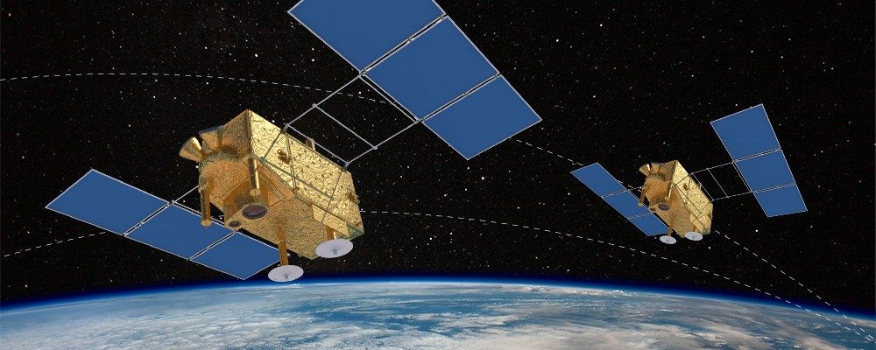
Использование криволинейных координат для описания относительного движения космических аппаратов
(по материалам магистерской диссертации)
Студент: И.А. Суслова, 2 курс магистратуры ФПМИ
Научный руководитель: к.ф.-м.н. Маштаков Я.В.

Slide 2
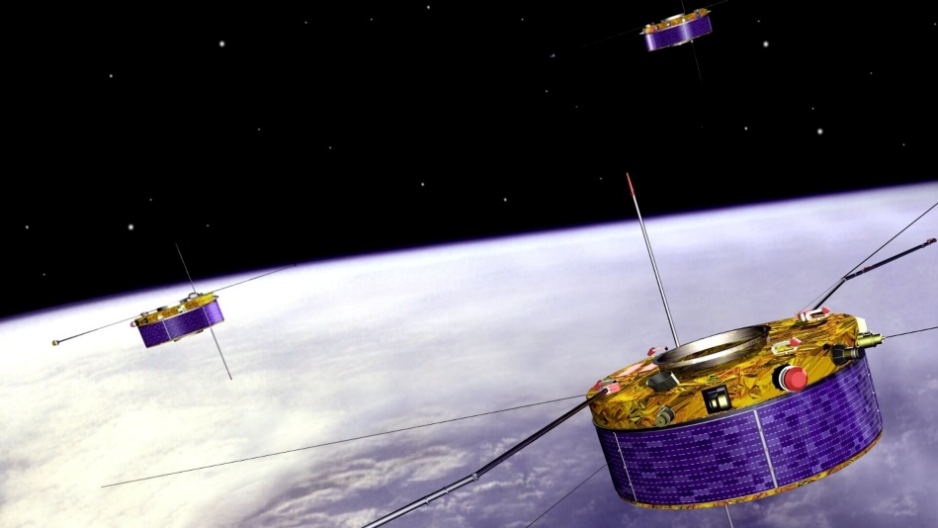
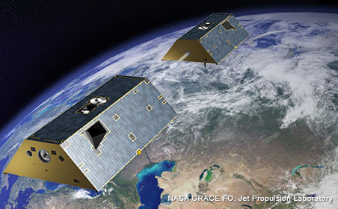
Введение
Использование нескольких аппаратов обладает рядом преимуществ
Большая популярность групповых полётов
Внедрение алгоритмов управления
Необходимость в моделях относительного движения
Cluster II
GRACE-FO

Slide 3
Модели движений
Уравнения Хилла-Клохесси-Уилтшира (ХКУ)
Clohessy W.H, Wiltshire R.S. Terminal Guidance system for satellite rendezvous.
Уравнения Хилла-Клохесси-Уилтшира в криволинейных координатах
Alfriend K. et. Al. Spacecraft formation flying: Dynamics, Control and navigation.
Уравнения Швайгхарта-Седвика (ШС)
Shweighart, Sedwick. High-fidelity Linearized J2 Model for satellite formation flight
Уравнения Шонера-Хемпеля (ШХ)
Tschauner J., and Hempel P., “Optimale Beschleunigungsprogramme fur das Rendezvous-Manover”

Slide 4
Sullivan, Grimberg, D’amico. Comprehensive survey and assessment of spacecraft relative motion dynamics models
Сравнение модели ХКУ в криволинейных координатах, модели ШС, некоторых нелинейных моделей и некоторые аналитические решения модели ШХ
Фиксирована солнечно-синхронная орбита (~98°)
Моделировании из 3 блоков исследований, в каждом фиксированы все параметры, кроме одного: эксцентриситет главного аппарата, эксцентриситет относительной орбиты или наклонение относительной орбиты
В результате было выявлено, что при ненулевом эксцентриситете модели, не учитывающие ненулевой эксцентриситет главного спутника, ведут себя хуже, также выявлено, что следует учитывать и другие возмущения.

Slide 5
Цель работы
Реализация моделей ХКУ, ШС, а также их модификация в криволинейных координатах при фиксации только относительного дрейфа ведомого аппарата
Сравнение модели Швайгхарта-Седвика в криволинейных координатах с моделью в декартовых координатах
Получение результатов, позволяющих в дальнейшем выбрать подходящую модель под конкретные постановки задачи

Slide 6
Постановка задачи
Имеется:
Два аппарата, движущихся по близким низким околокруговым орбитам
Модель: центральное поле + J2
Интервал моделирования – 24 часа
Необходимо:
Реализовать модели движения ШС в декартовых и в криволинейных координатах, а также модели движения ХКУ в декартовых и криволинейных координатах и модель Шонера-Хемпеля
Промоделировать движение на нескольких размерах относительных орбит, а также при различных параметрах орбиты главного аппарата
Промоделировать движение при выборе различных параметров опорной орбиты
Численно оценить точность каждой модели

Slide 7
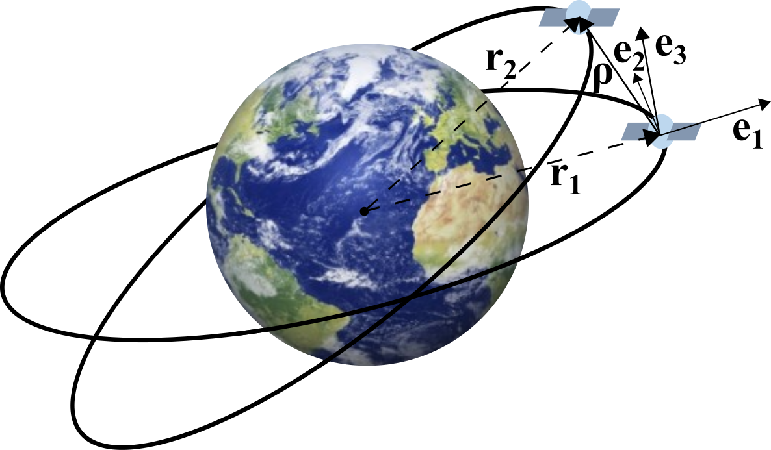
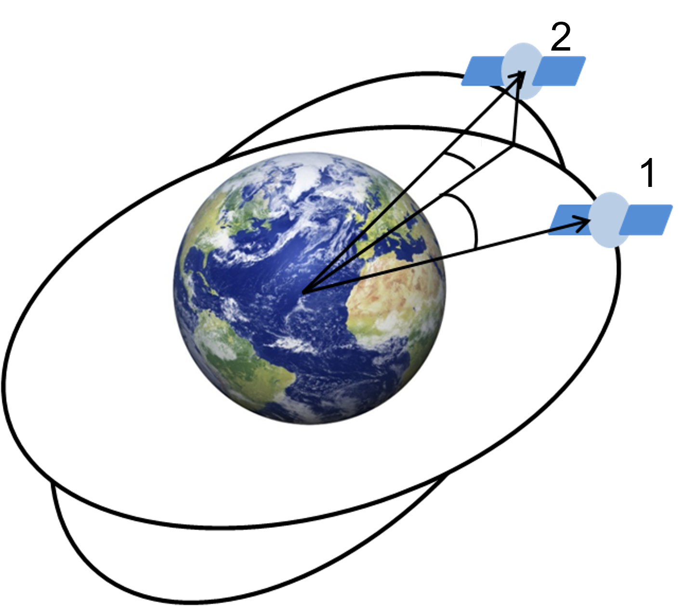
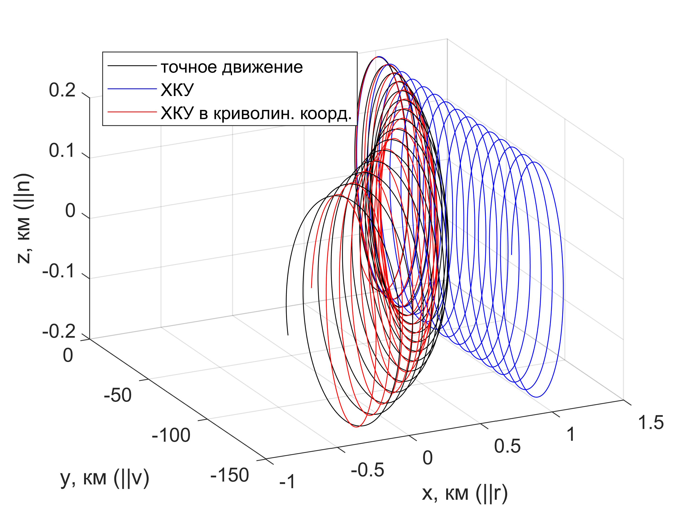
Уравнения Хилла-Клохесси-Уилтшира
Уравнения в декартовых относительных координатах:
Уравнения в криволинейных координатах
φ
φ
θ
θ
Здесь среднее движение главного
аппарата, – модуль радиус-вектора главного аппарата
Предположения:
Модель движения: центральное гравитационное поле.
Орбита главного аппарата является круговой

Slide 8
Уравнения Швайгарта-Седвика(ШС)
Уравнения в декартовых относительных координатах:
Уравнения в криволинейных координатах
φ
θ
Предположения:
Модель движения: центральное гравитационное поле и учет второй гармоники гравитационного потенциала J2
Орбита главного аппарата является круговой

Slide 9
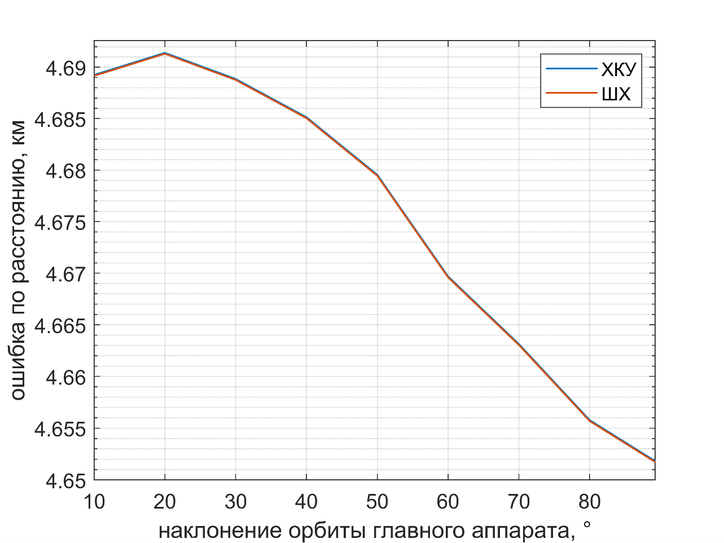
Уравнения Шонера-Хемпеля (ШХ)
Уравнения в декартовых координатах, учитывают наличие ненулевого эксцентриситета у орбиты главного аппарата
ШХ vs ХКУ
Где - безразмерные
относительные координаты;
- производные по истинной аномалии;
- эксцентриситет и истинная аномалия главного аппарата

Slide 10
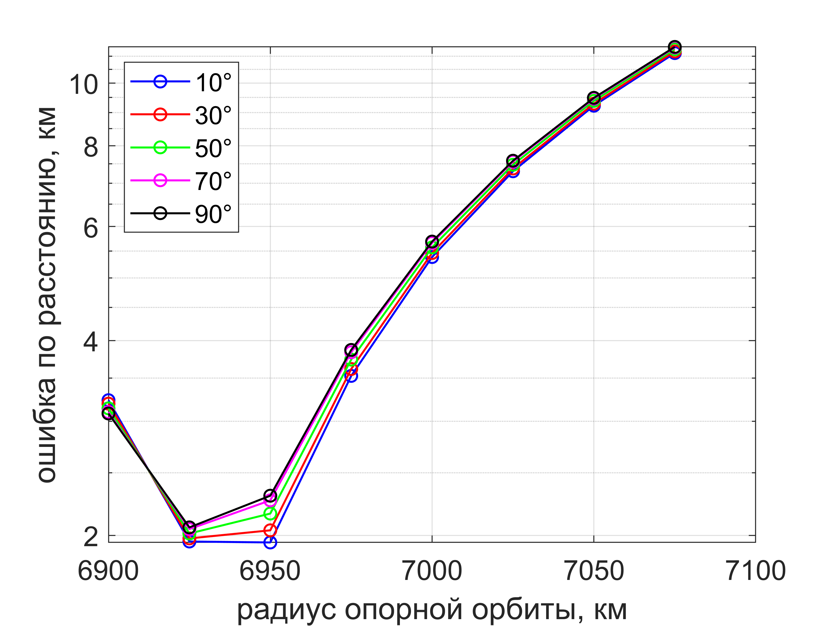
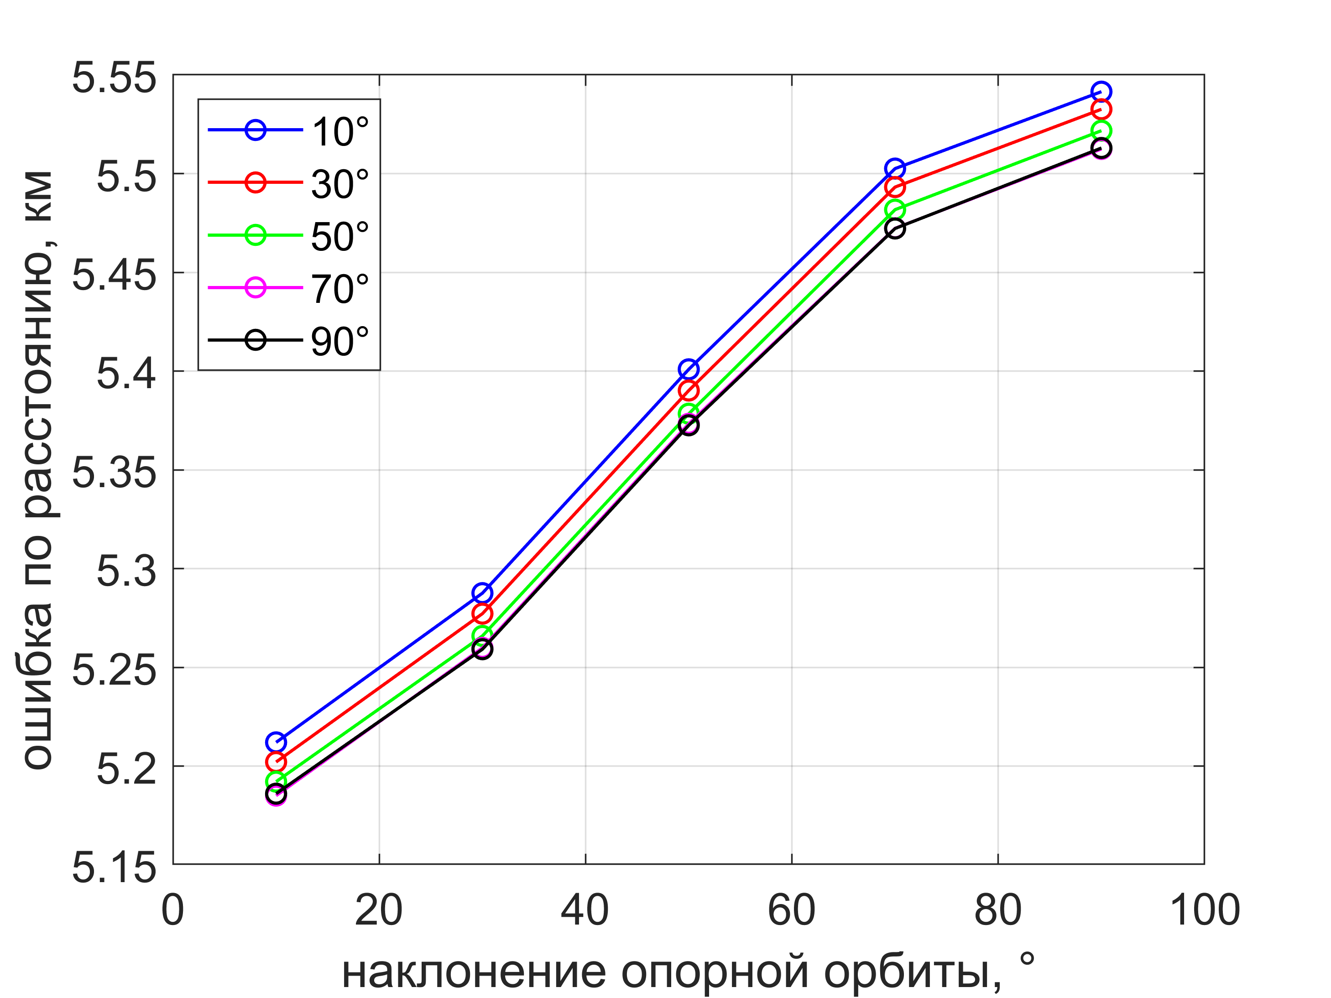
Исследование зависимости результатов
от опорной орбиты
Наклонение опорной орбиты фиксировано; радиус перебирался от 6900 до 7100
Радиус опорной орбиты фиксирован; перебиралось наклонение

Slide 11
Исследование зависимости результатов от опорной орбиты
Различные варианты задания опорной орбиты:
В качестве параметров опорной орбиты значение большой полуоси и наклонения орбиты главного аппарата
В качестве параметров опорной орбиты значение большой полуоси и наклонения орбиты ведомого аппарата
В качестве параметров опорной орбиты брался средний радиус между главным и ведомым спутников, а также их среднее наклонение
Радиус опорной орбиты брался равным большой полуоси главного аппарата, а наклонение опорной орбиты считалось по формуле:
В качестве параметров опорной орбиты осредненные элементы главного спутника
В качестве параметров опорной орбиты осредненные элементы ведомого спутника
В качестве параметров опорной орбиты осредненные элементы средних радиуса и наклонения орбит главного и ведомого аппарата

Slide 12
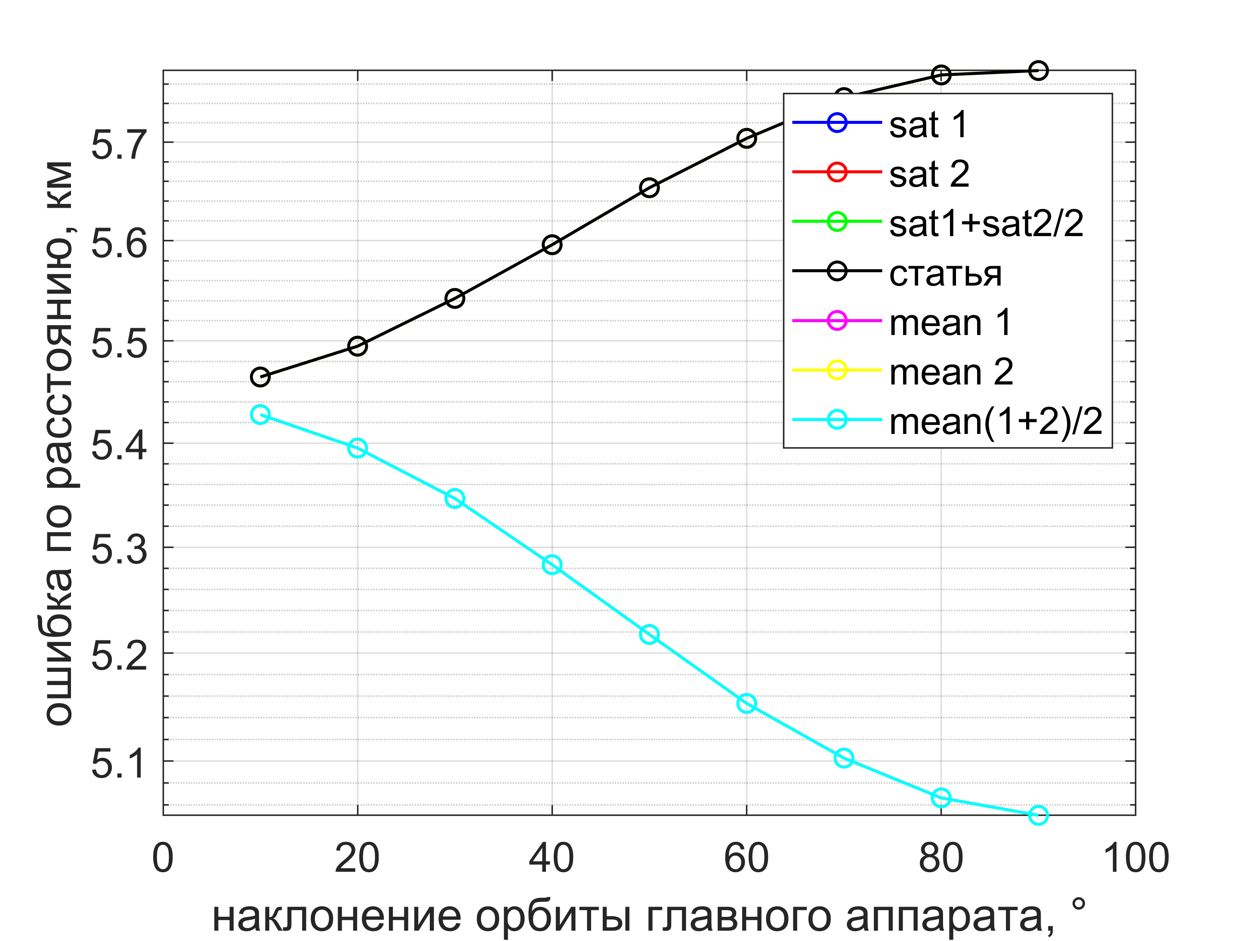
Исследование зависимости результатов
от опорной орбиты

Slide 13
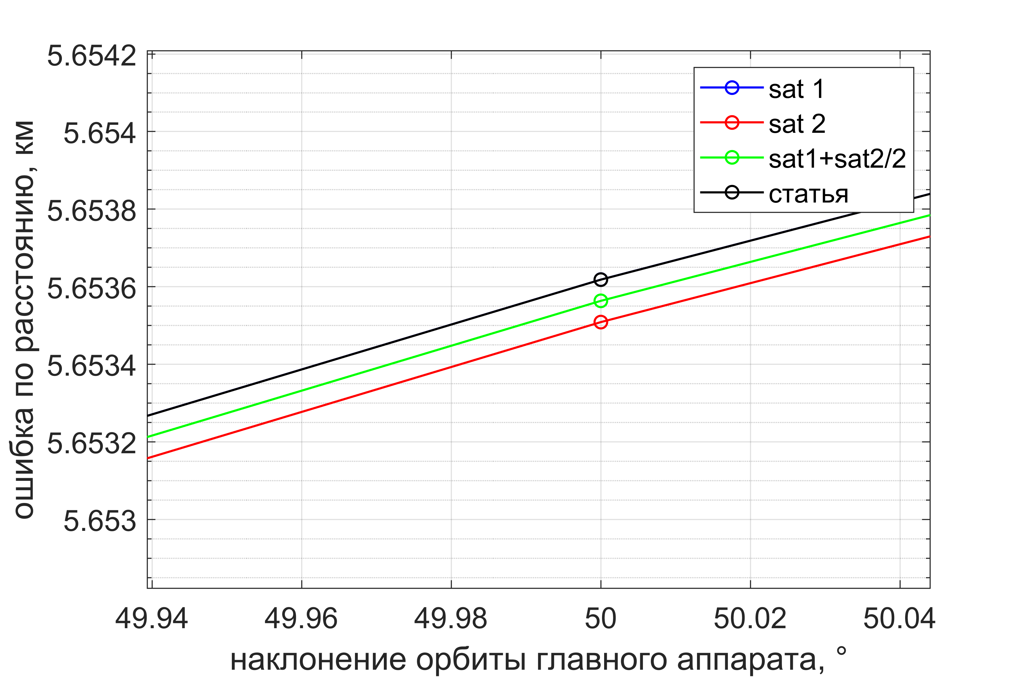
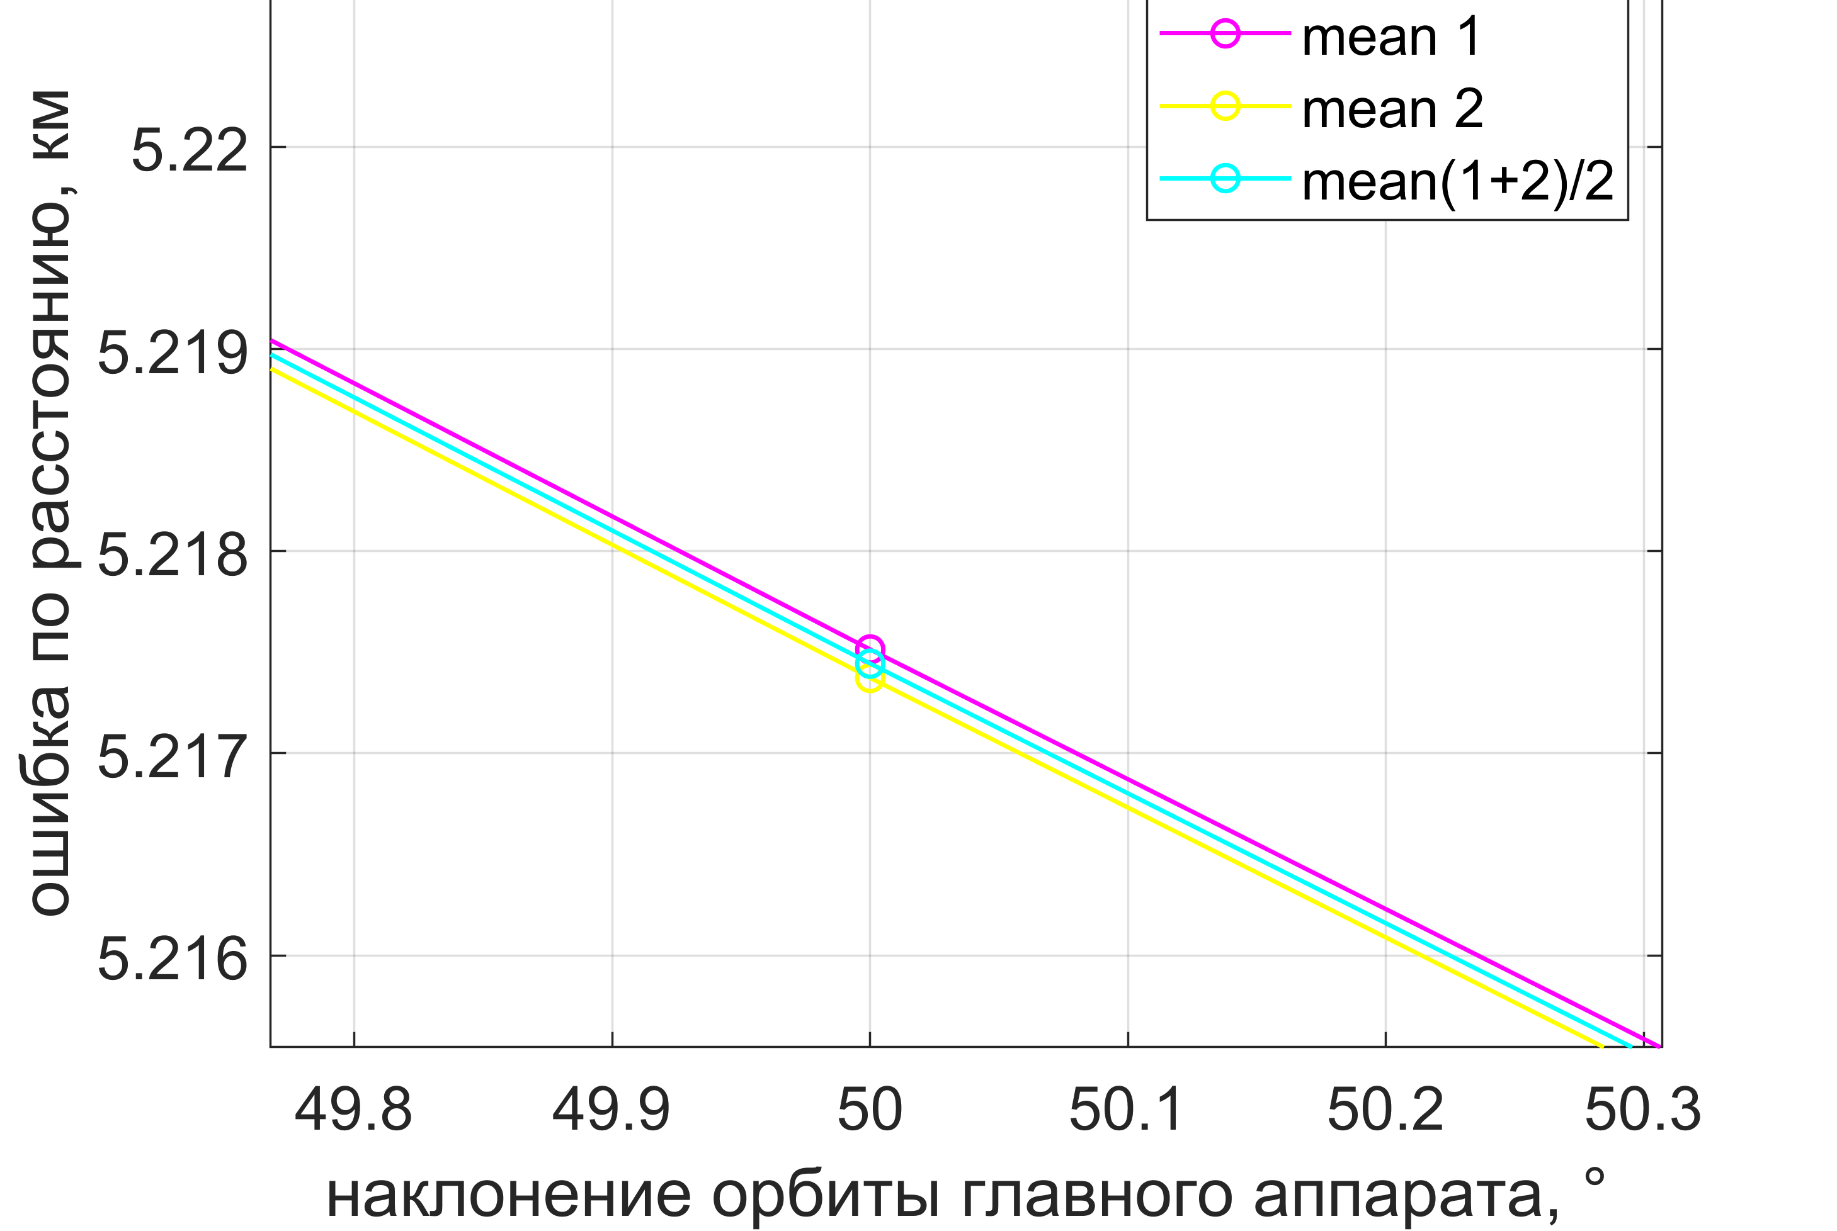
Исследование зависимости результатов от опорной орбиты

Slide 14
Переход к “хилловским” константам
Решение модифицированных уравнений ХКУ в криволинейных координатах имеет вид:
Движение в
плоскости орбиты
Движение вне
плоскости орбиты
Будем использовать эти константы (две амплитуды, дрейф, сдвиг, две фазы) по аналогии с оскулирующими элементами орбиты

Slide 15
Задание начальных данных
Задание происходит с помощью констант Хилла:
Фиксируем величины относительной орбиты (задание и )
Обнуляем дрейф
Фазы берем из равномерного распределения
Сдвиг – также равномерное распределение
Выполняем переход константы Хилла декартовы координаты второго аппарата

Slide 16
Методика оценивания точности
Задается размер относительной орбиты
Задаются параметры орбиты главного аппарата, получение
С помощью хилловских констант задается относительная орбита, получение начального радиус-вектора и вектора скорости второго аппарата
С помощью метода Монте-Карло получается набор данных: к начальным данным, имитируя ошибку выведения, добавляются случайные величины
Проводится интегрирование уравнений движений в рамках всех моделей
Интервал моделирования – 24 часа.
Оценка точности проводится следующими способами:
На последнем витке усредняются ошибка по расстоянию, ошибка по хилловским константам
Фиксируется максимум ошибки по расстоянию
Фиксируется время, когда приближенные уравнения начинают отличаться от полных уравнения движения на заданную величину. В качестве такой величины берется некоторый процент (10%, 25%, 50%) от размера относительной орбиты

Slide 17
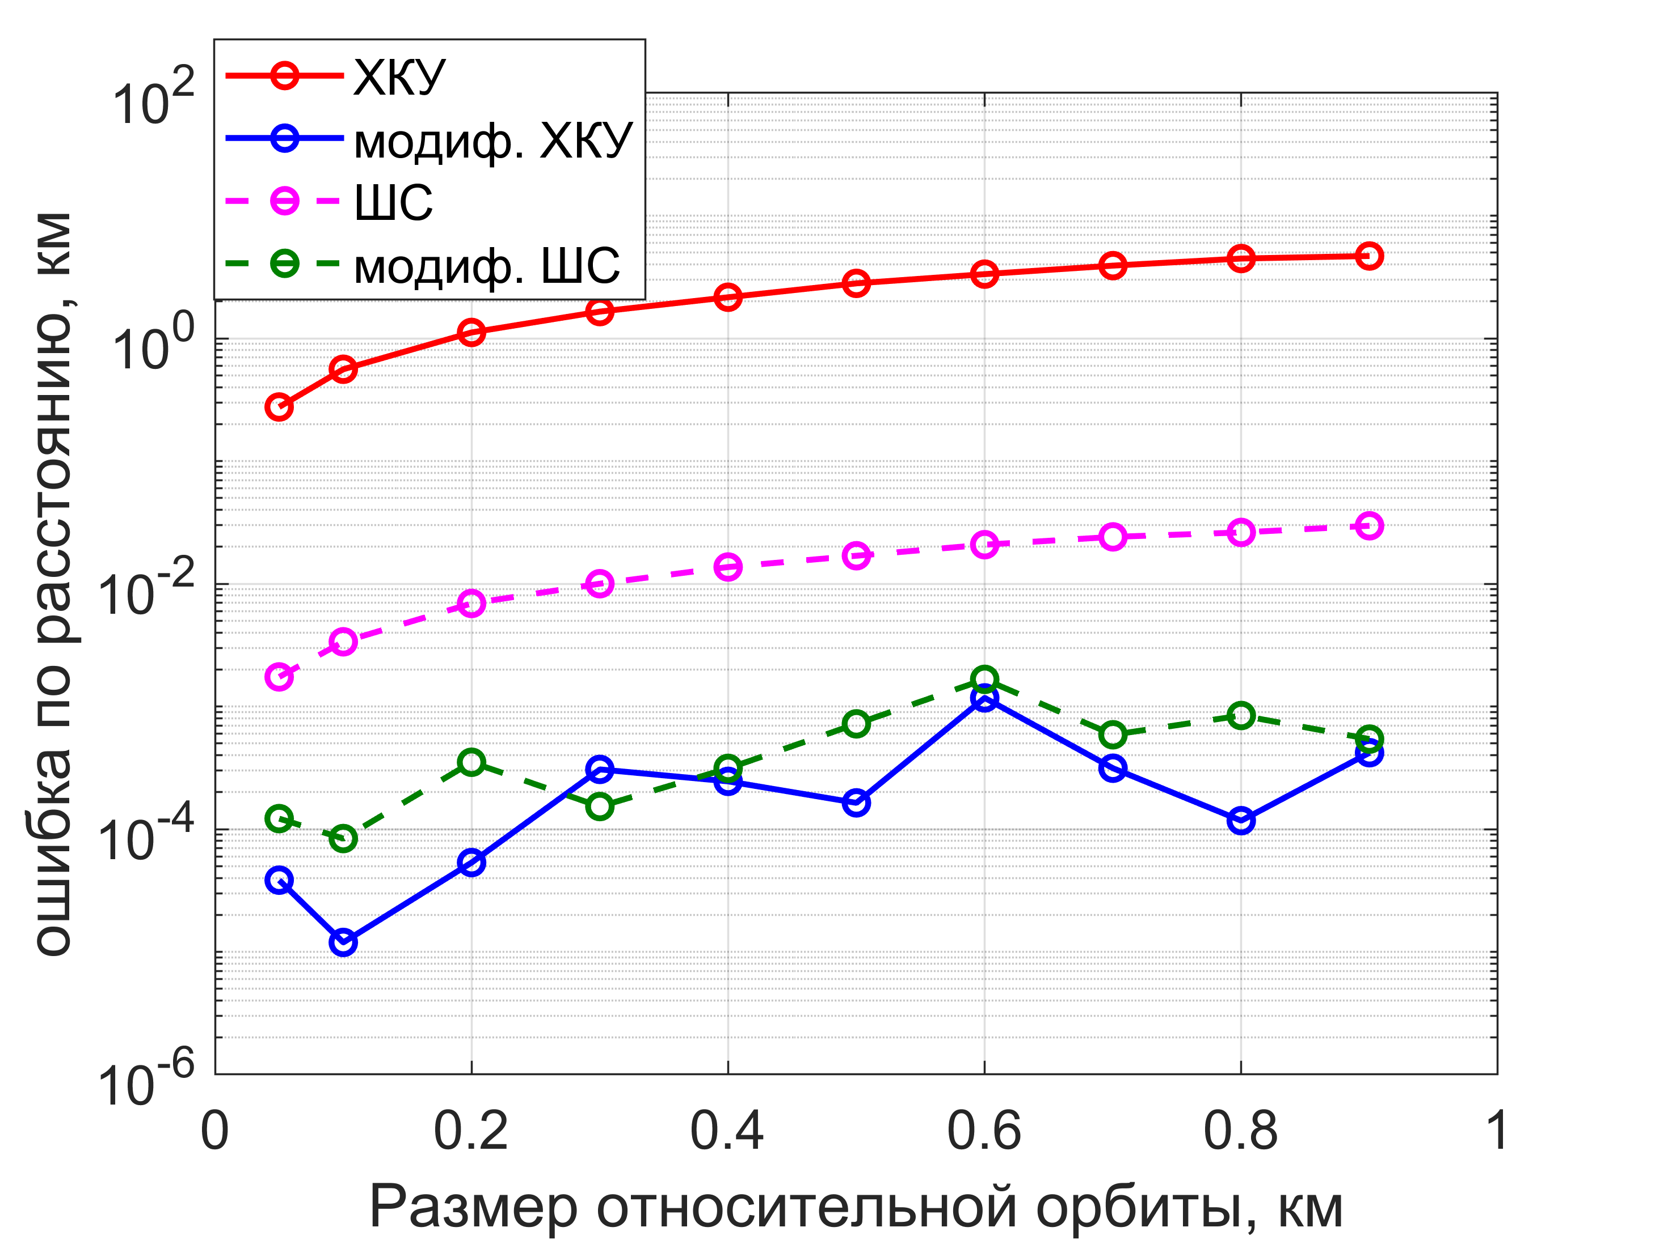
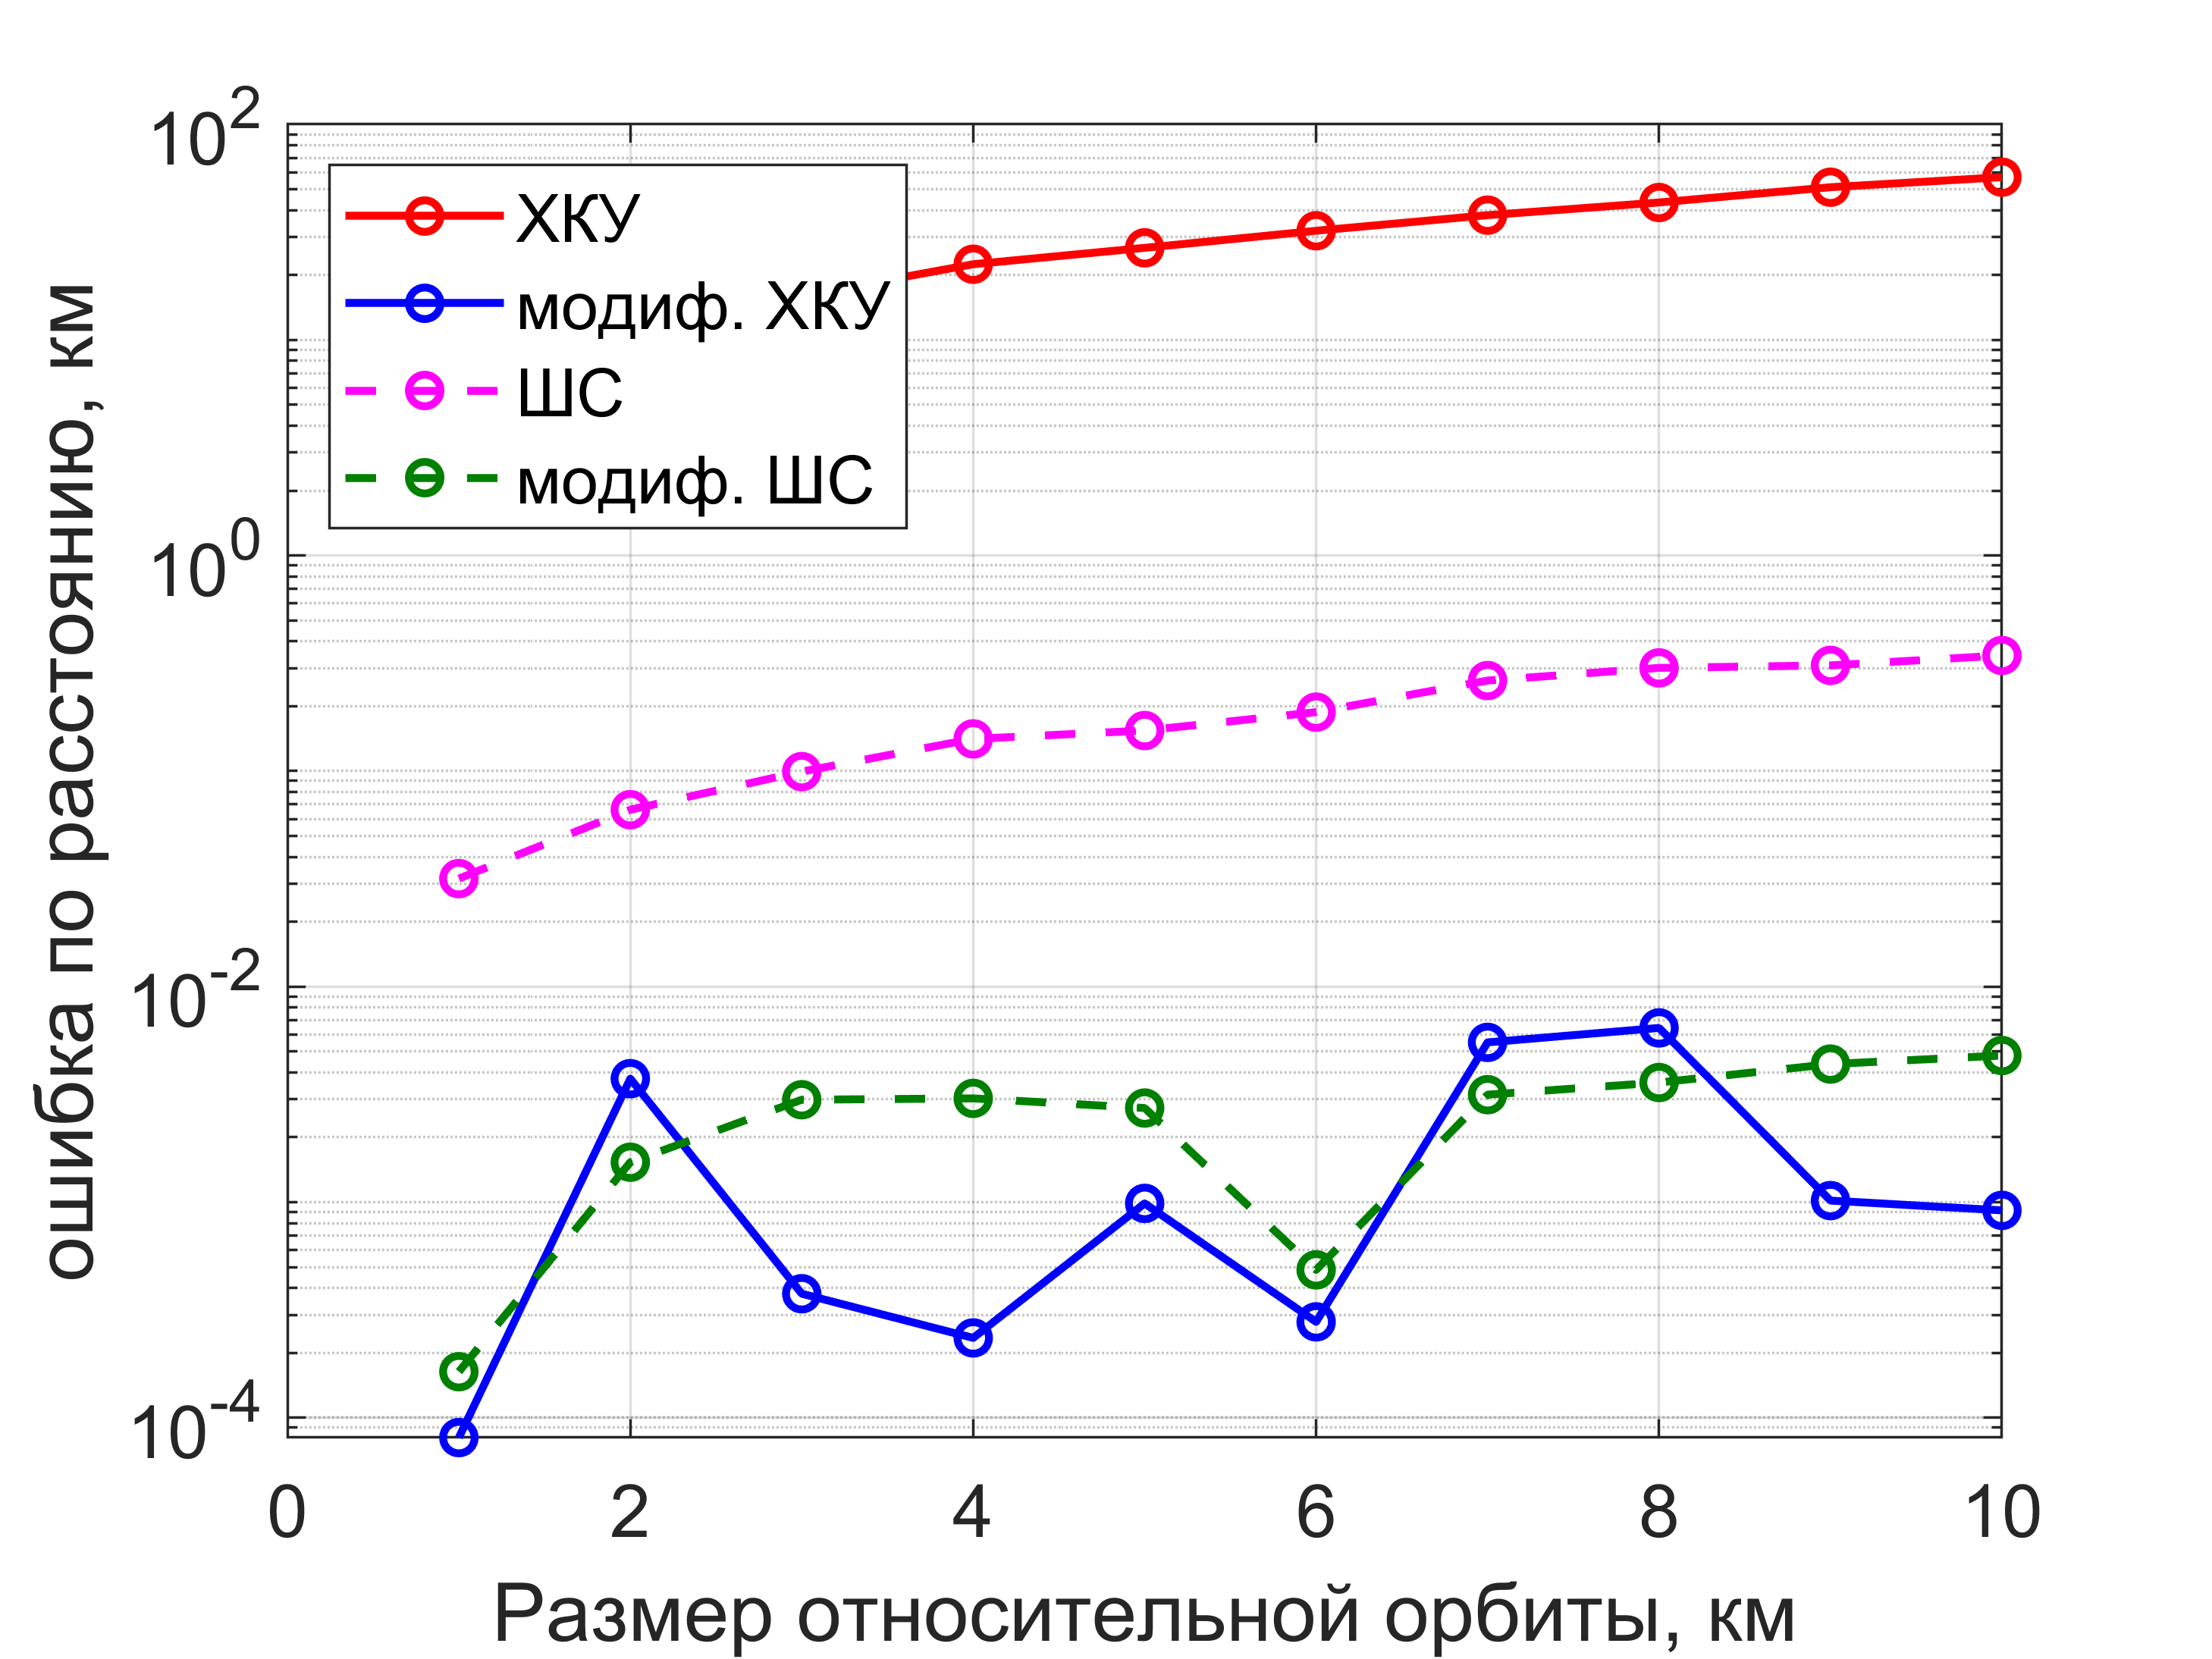
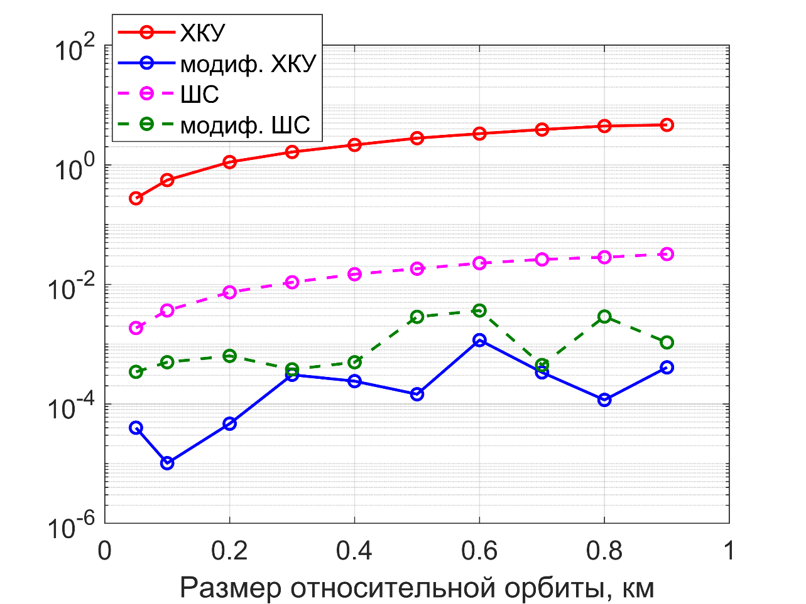
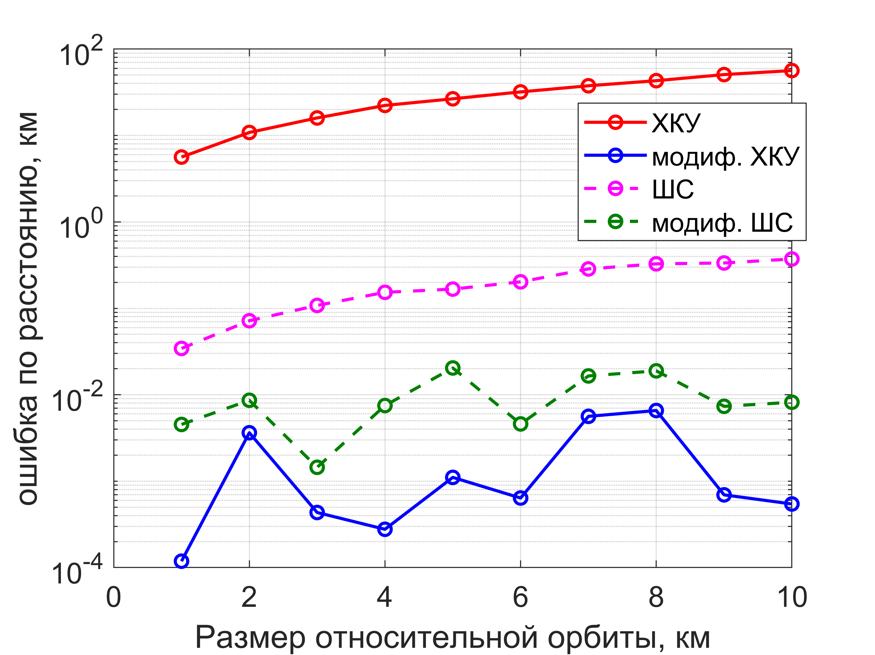
Ошибка по расстоянию
Наклонение 30°
Эксцентриситет 0.01
Наклонение 90°
Эксцентриситет 0.01

Slide 18
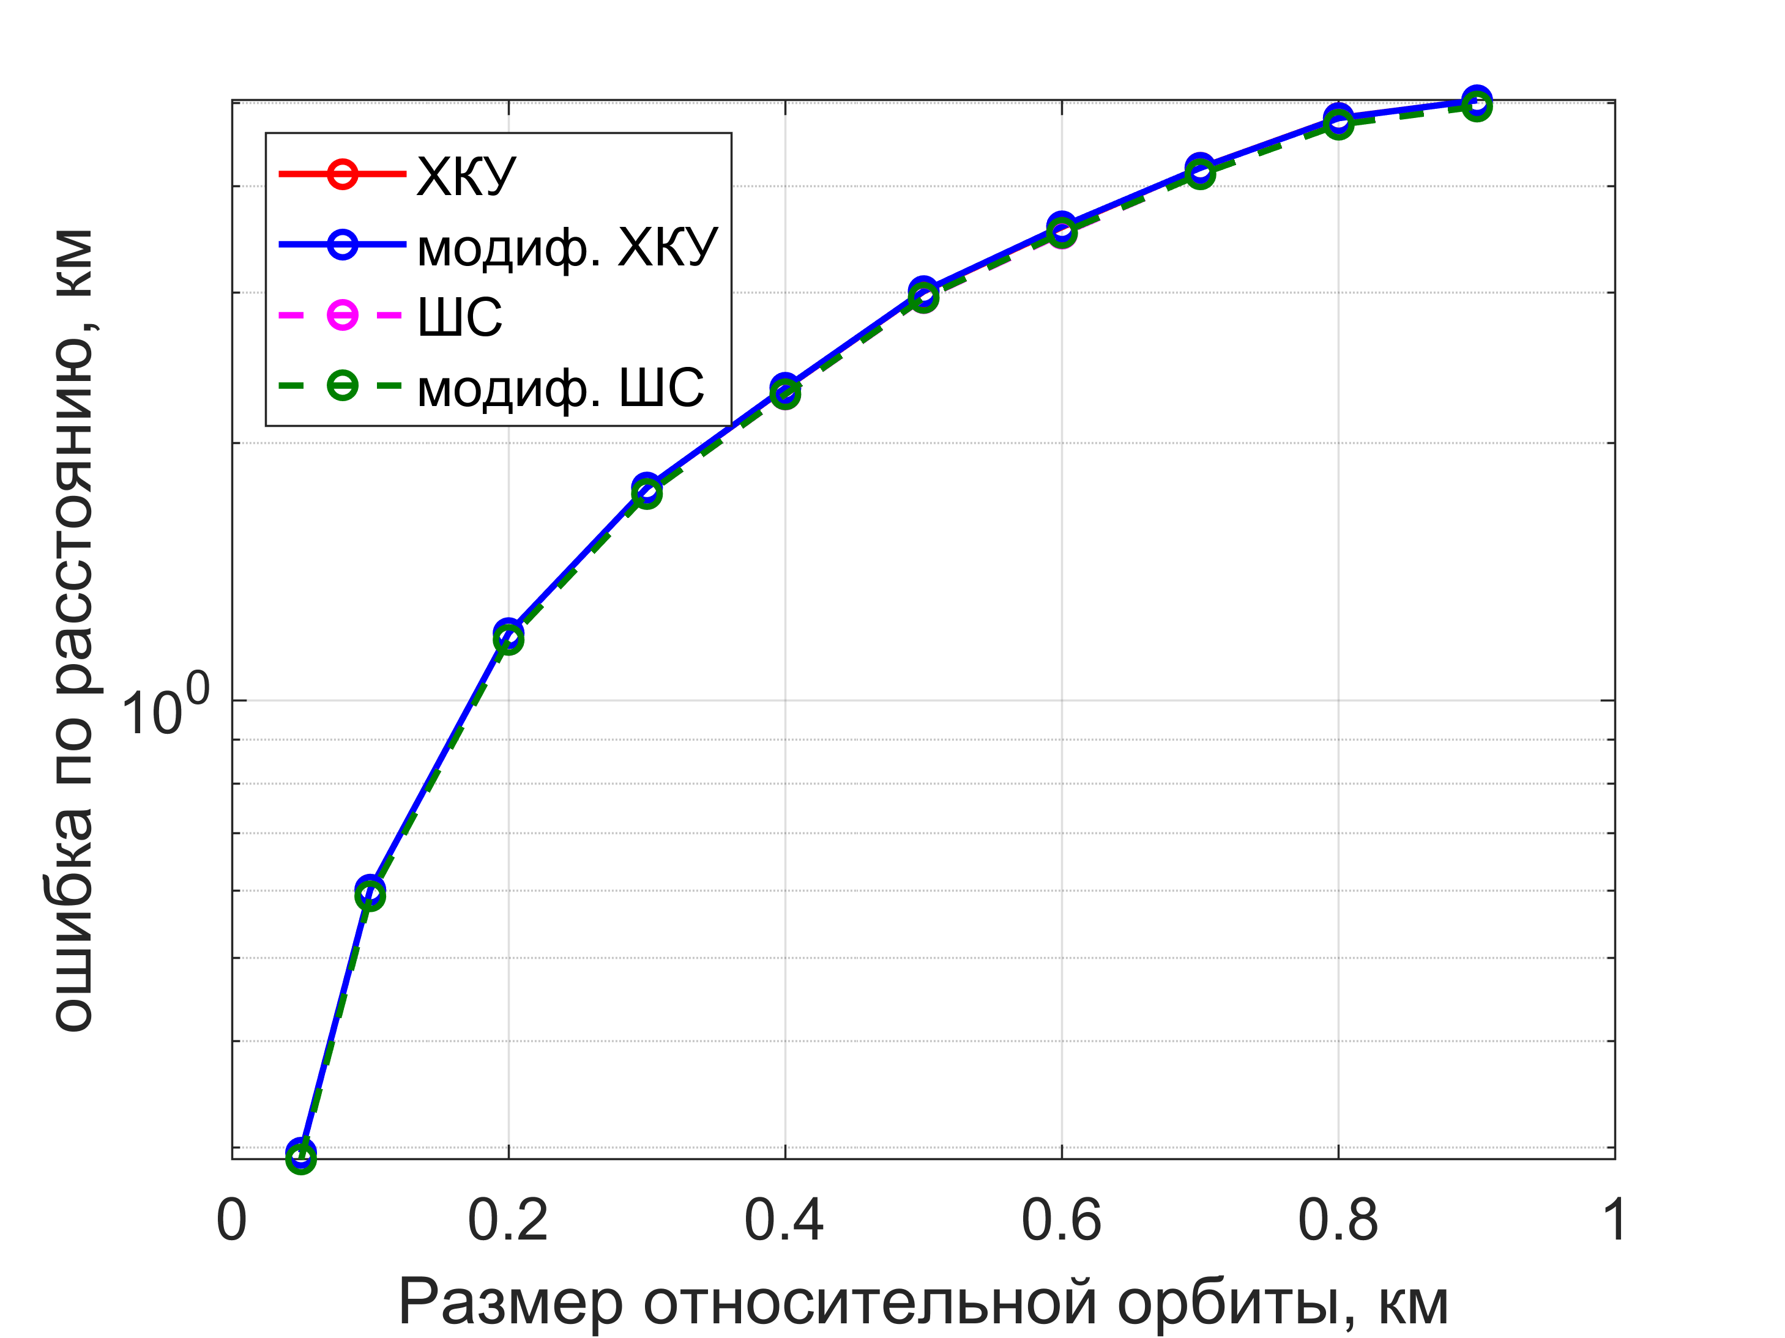
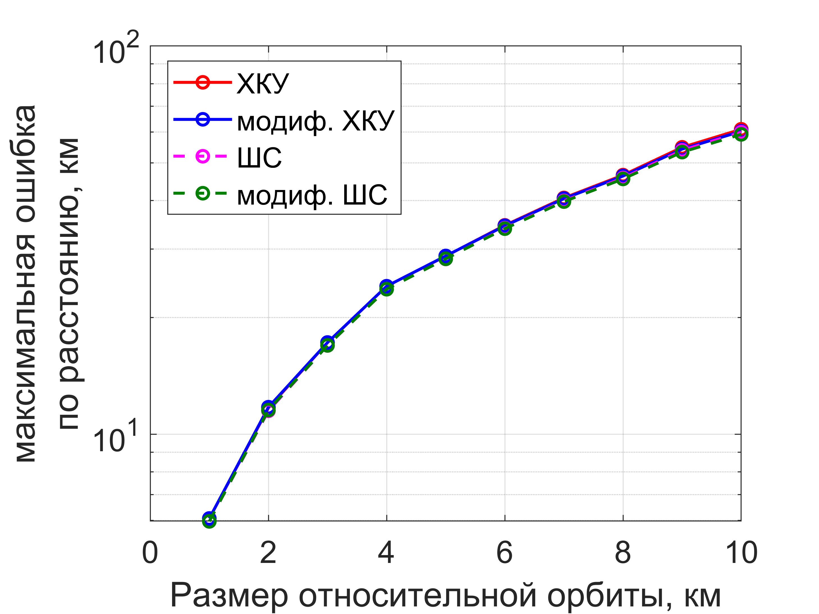
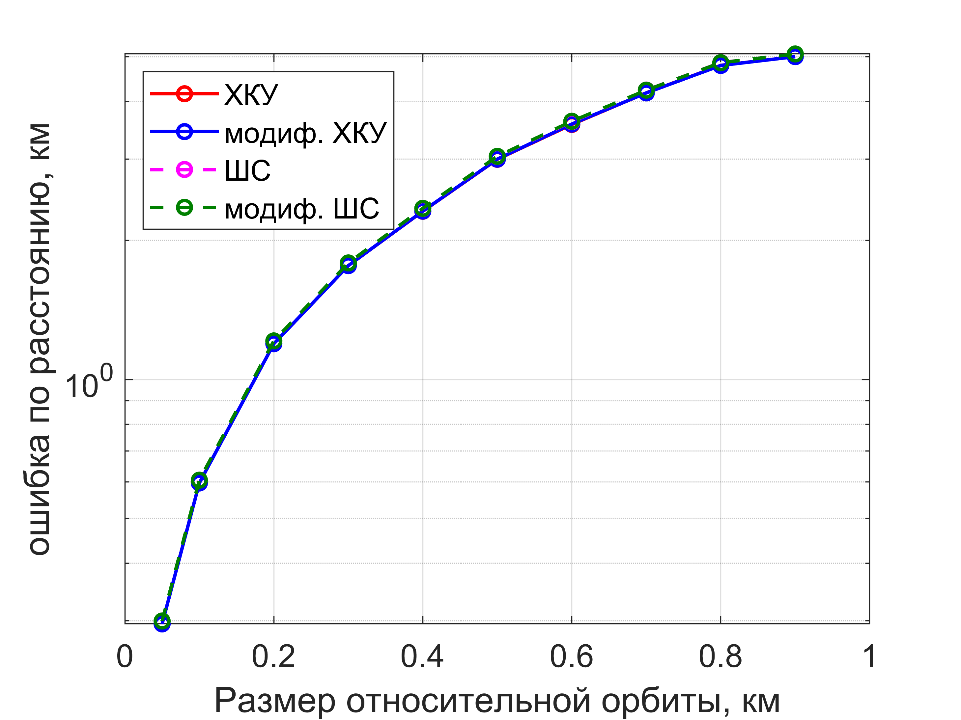
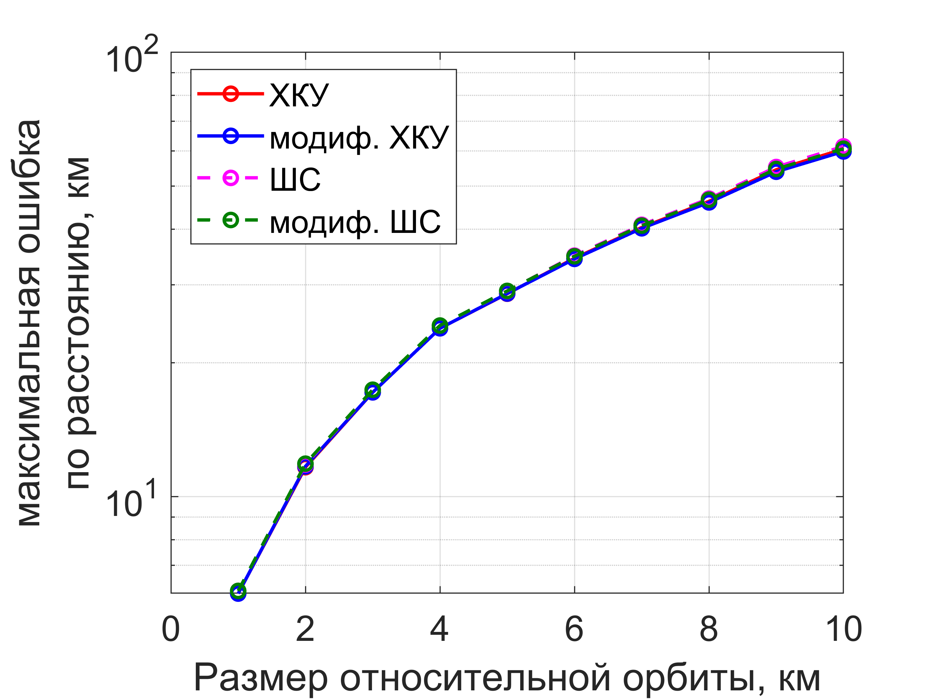
Максимум ошибки по расстоянию
Наклонение 30°
Эксцентриситет 0.01
Наклонение 90°
Эксцентриситет 0.01

Slide 19
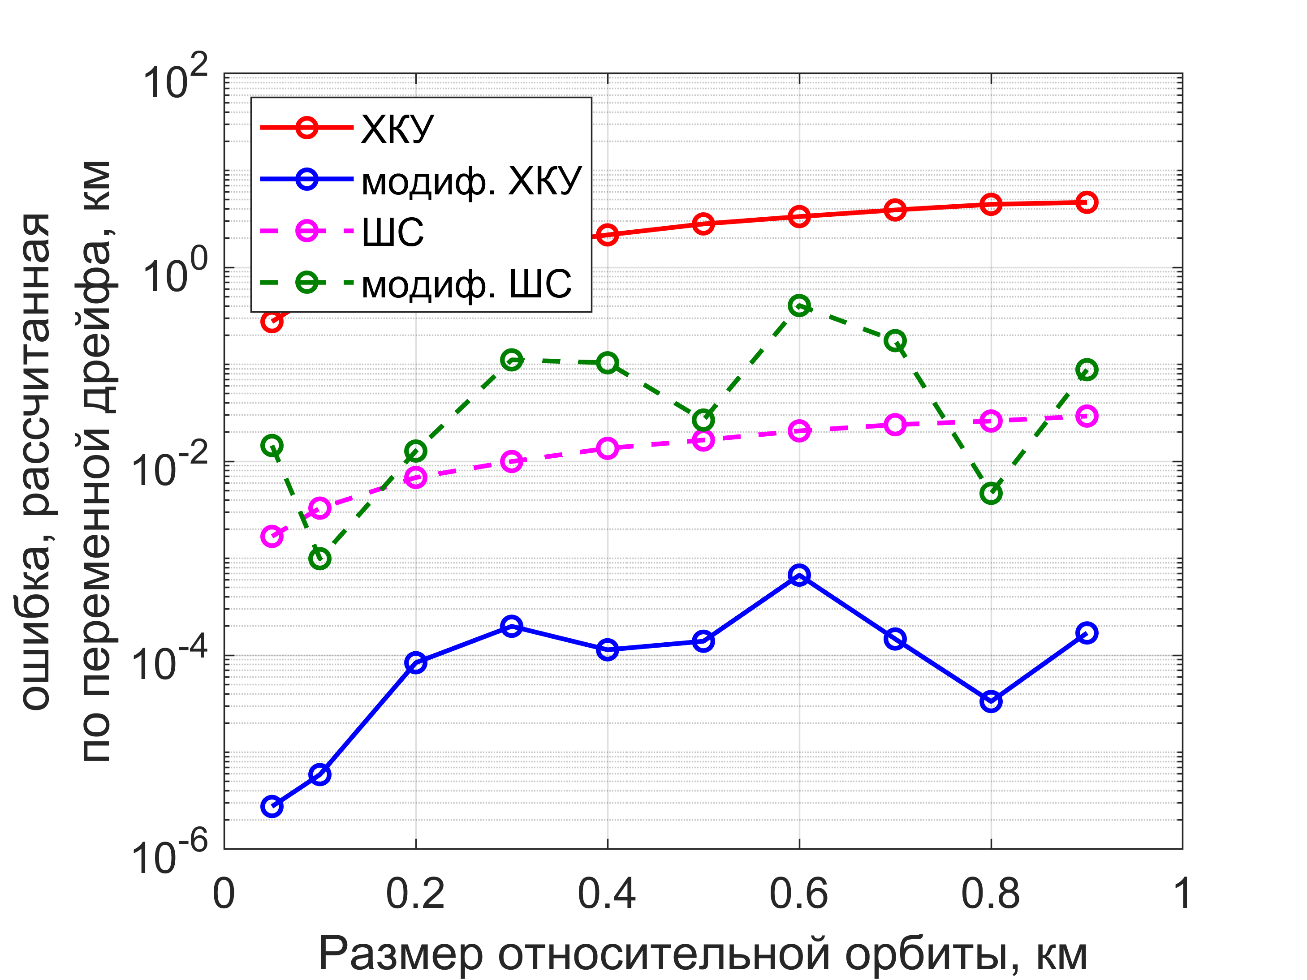
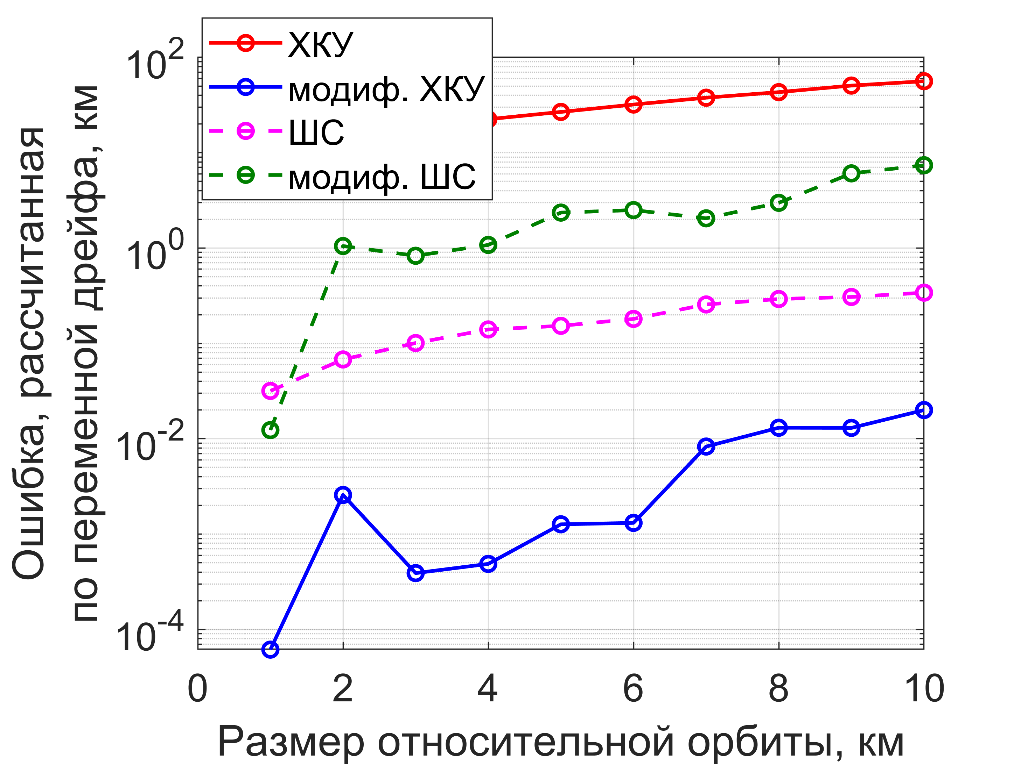
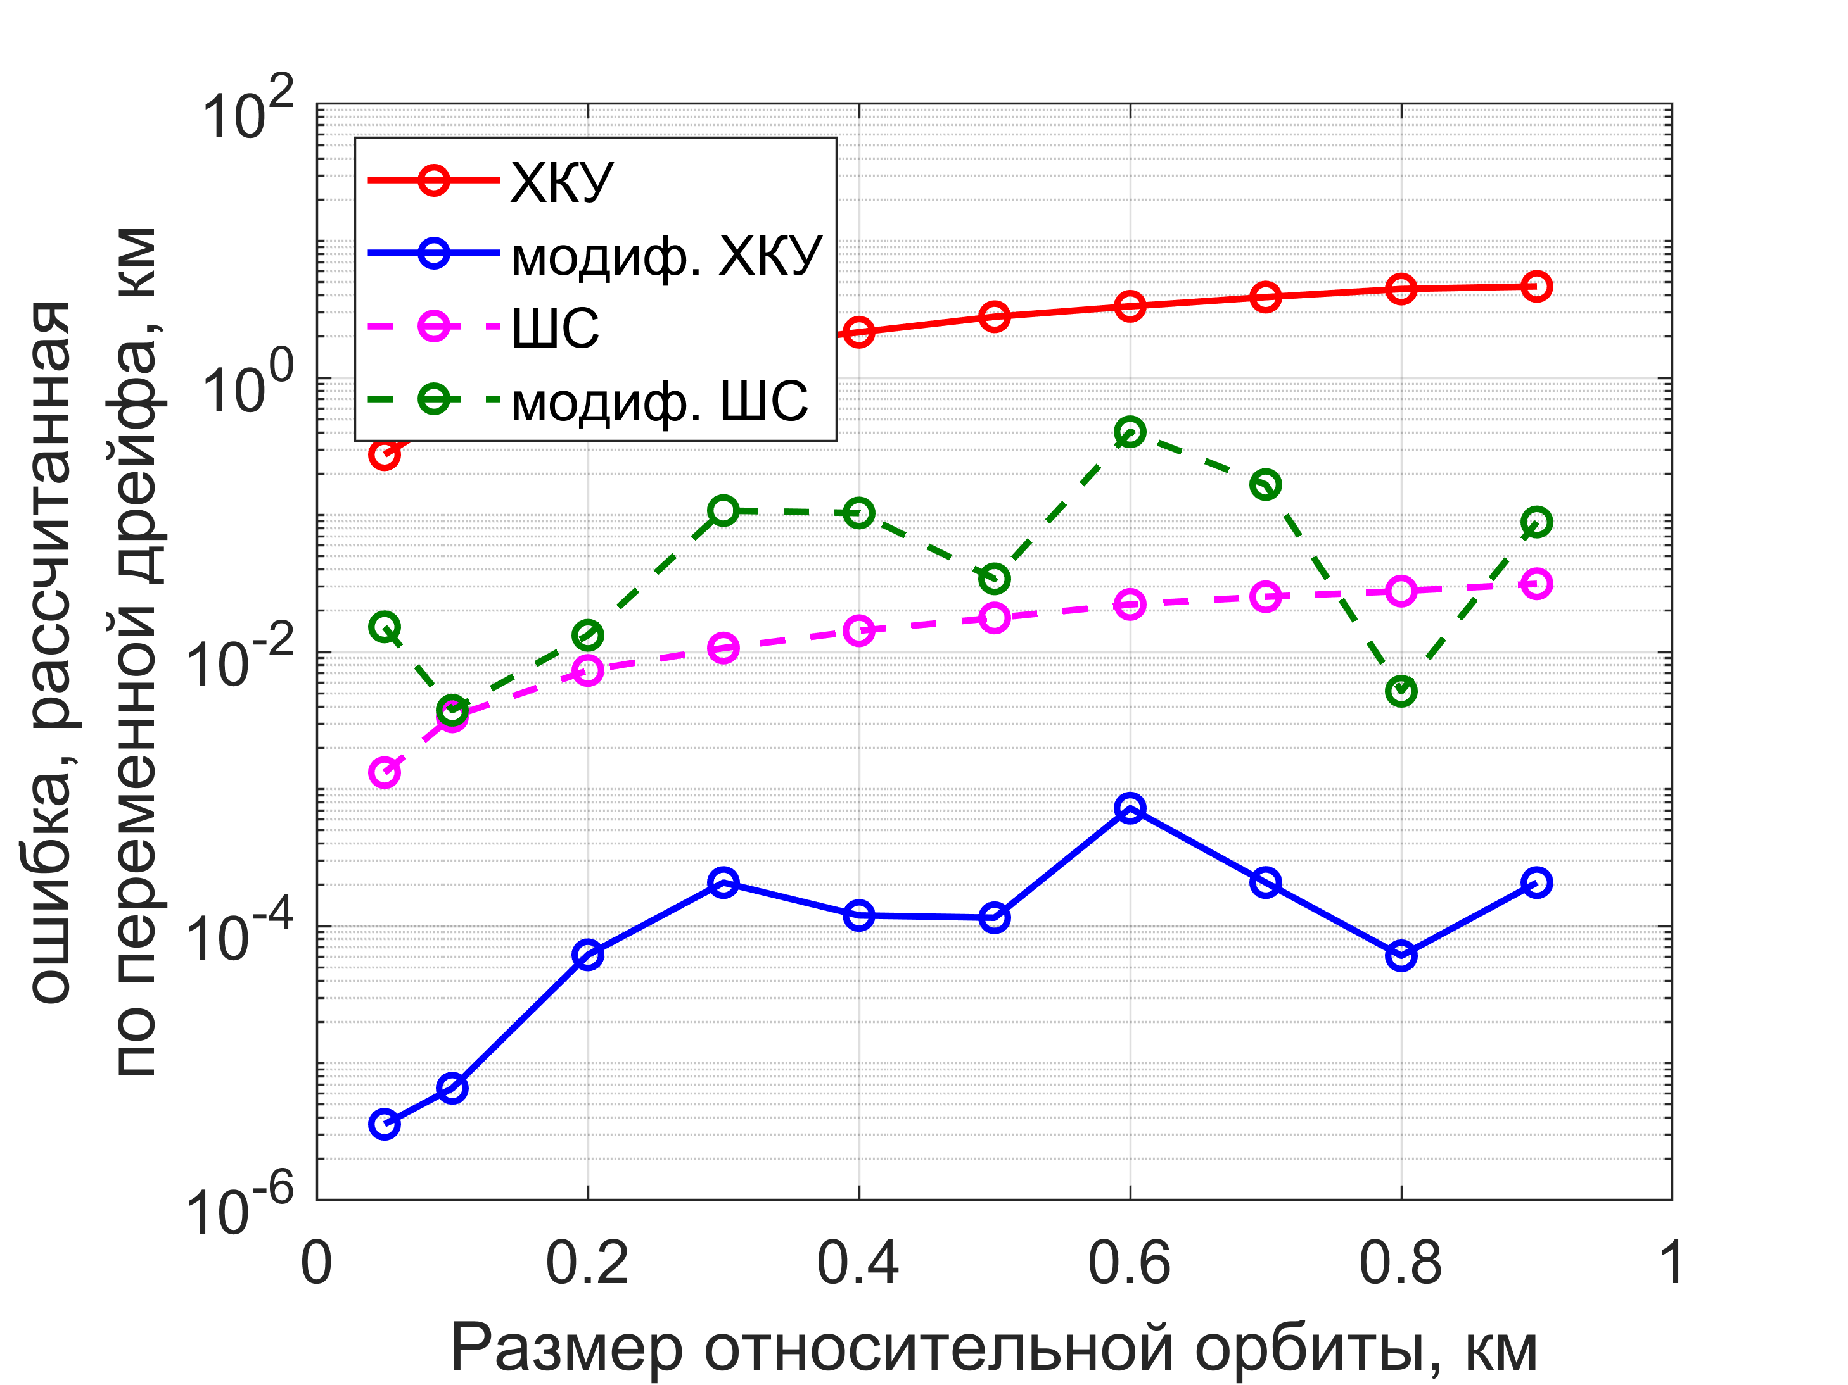
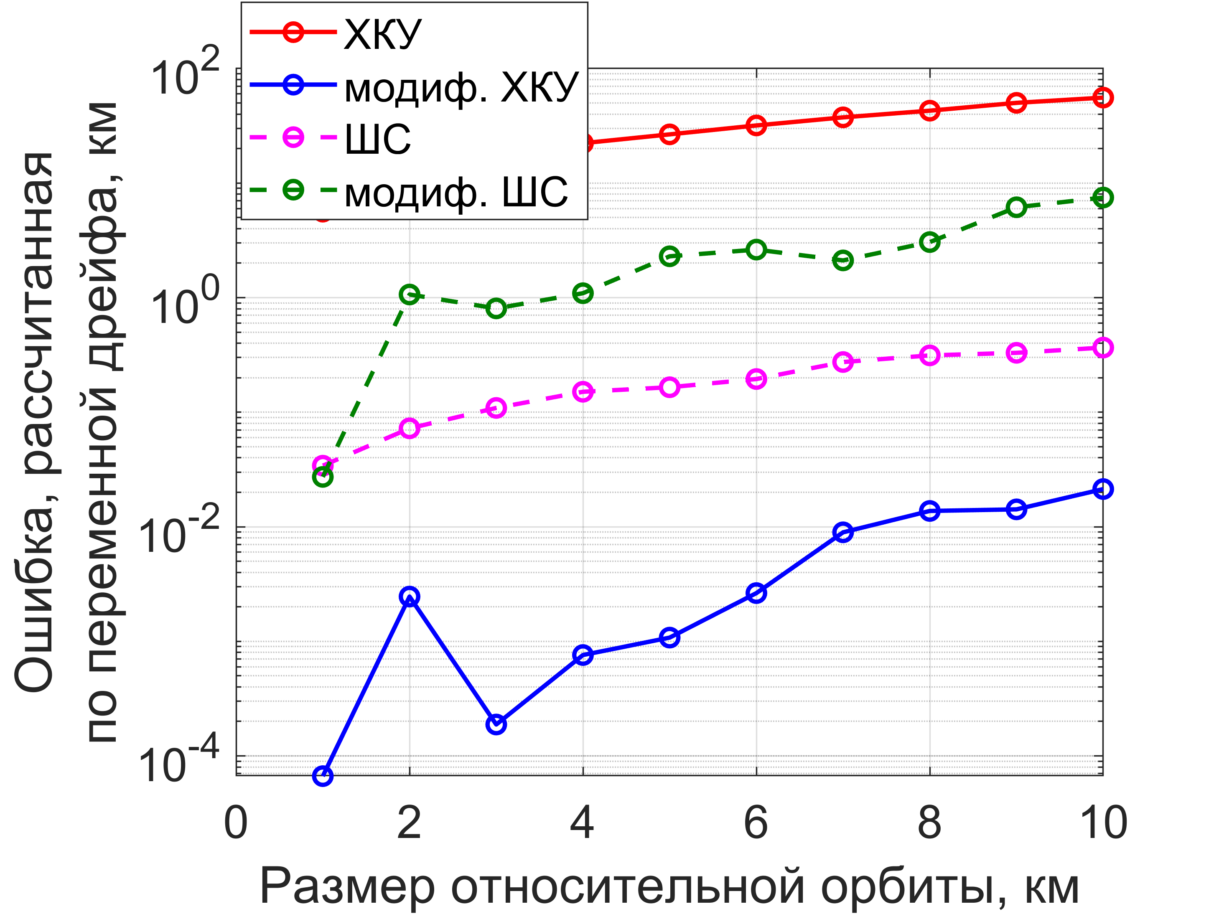
Ошибка в вычислении константы дрейфа
Наклонение 30°
Эксцентриситет 0.01
Наклонение 90°
Эксцентриситет 0.01

Slide 20
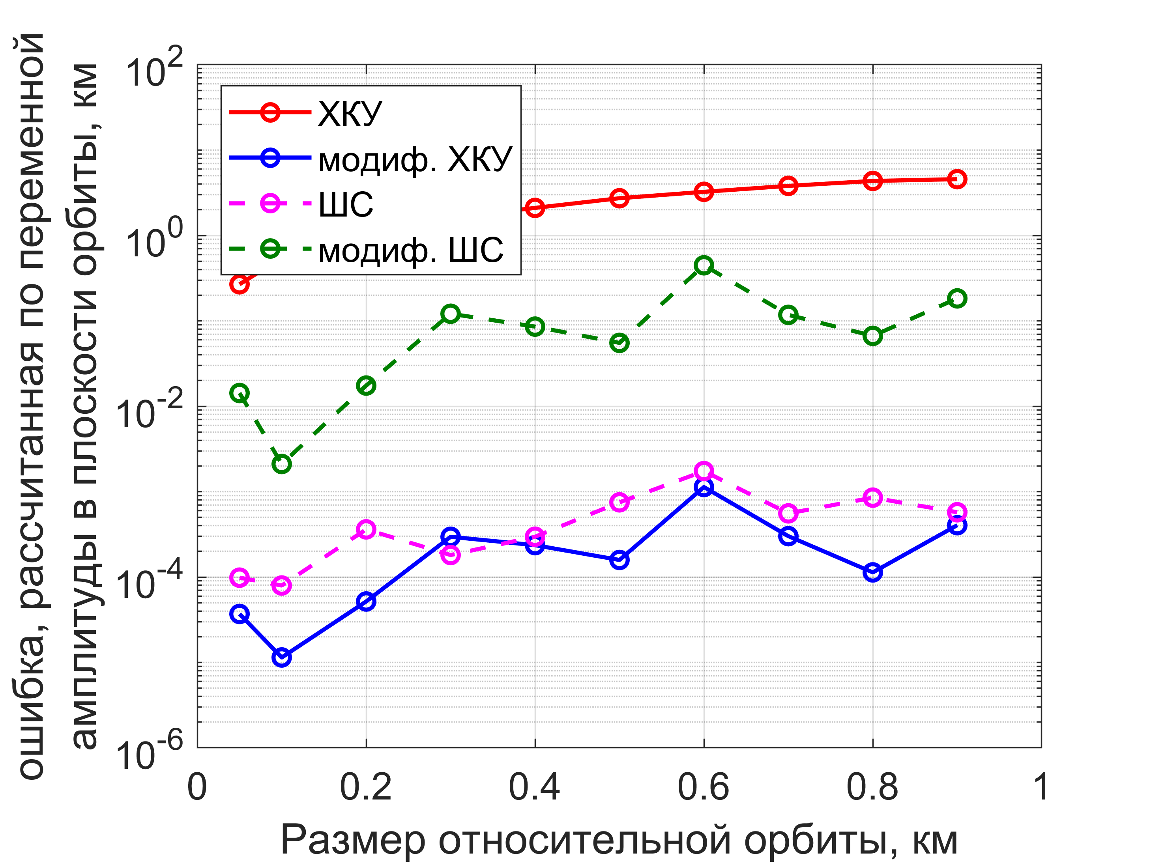
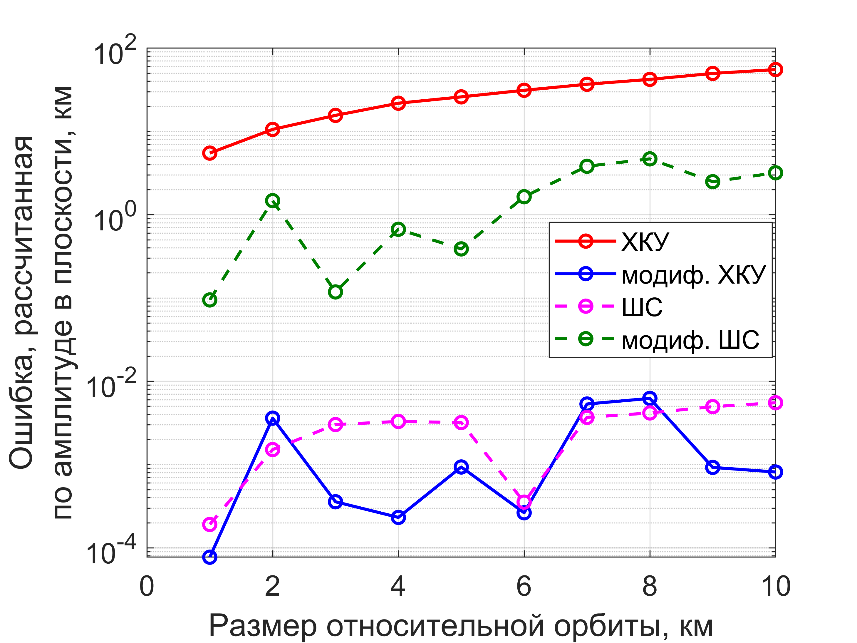

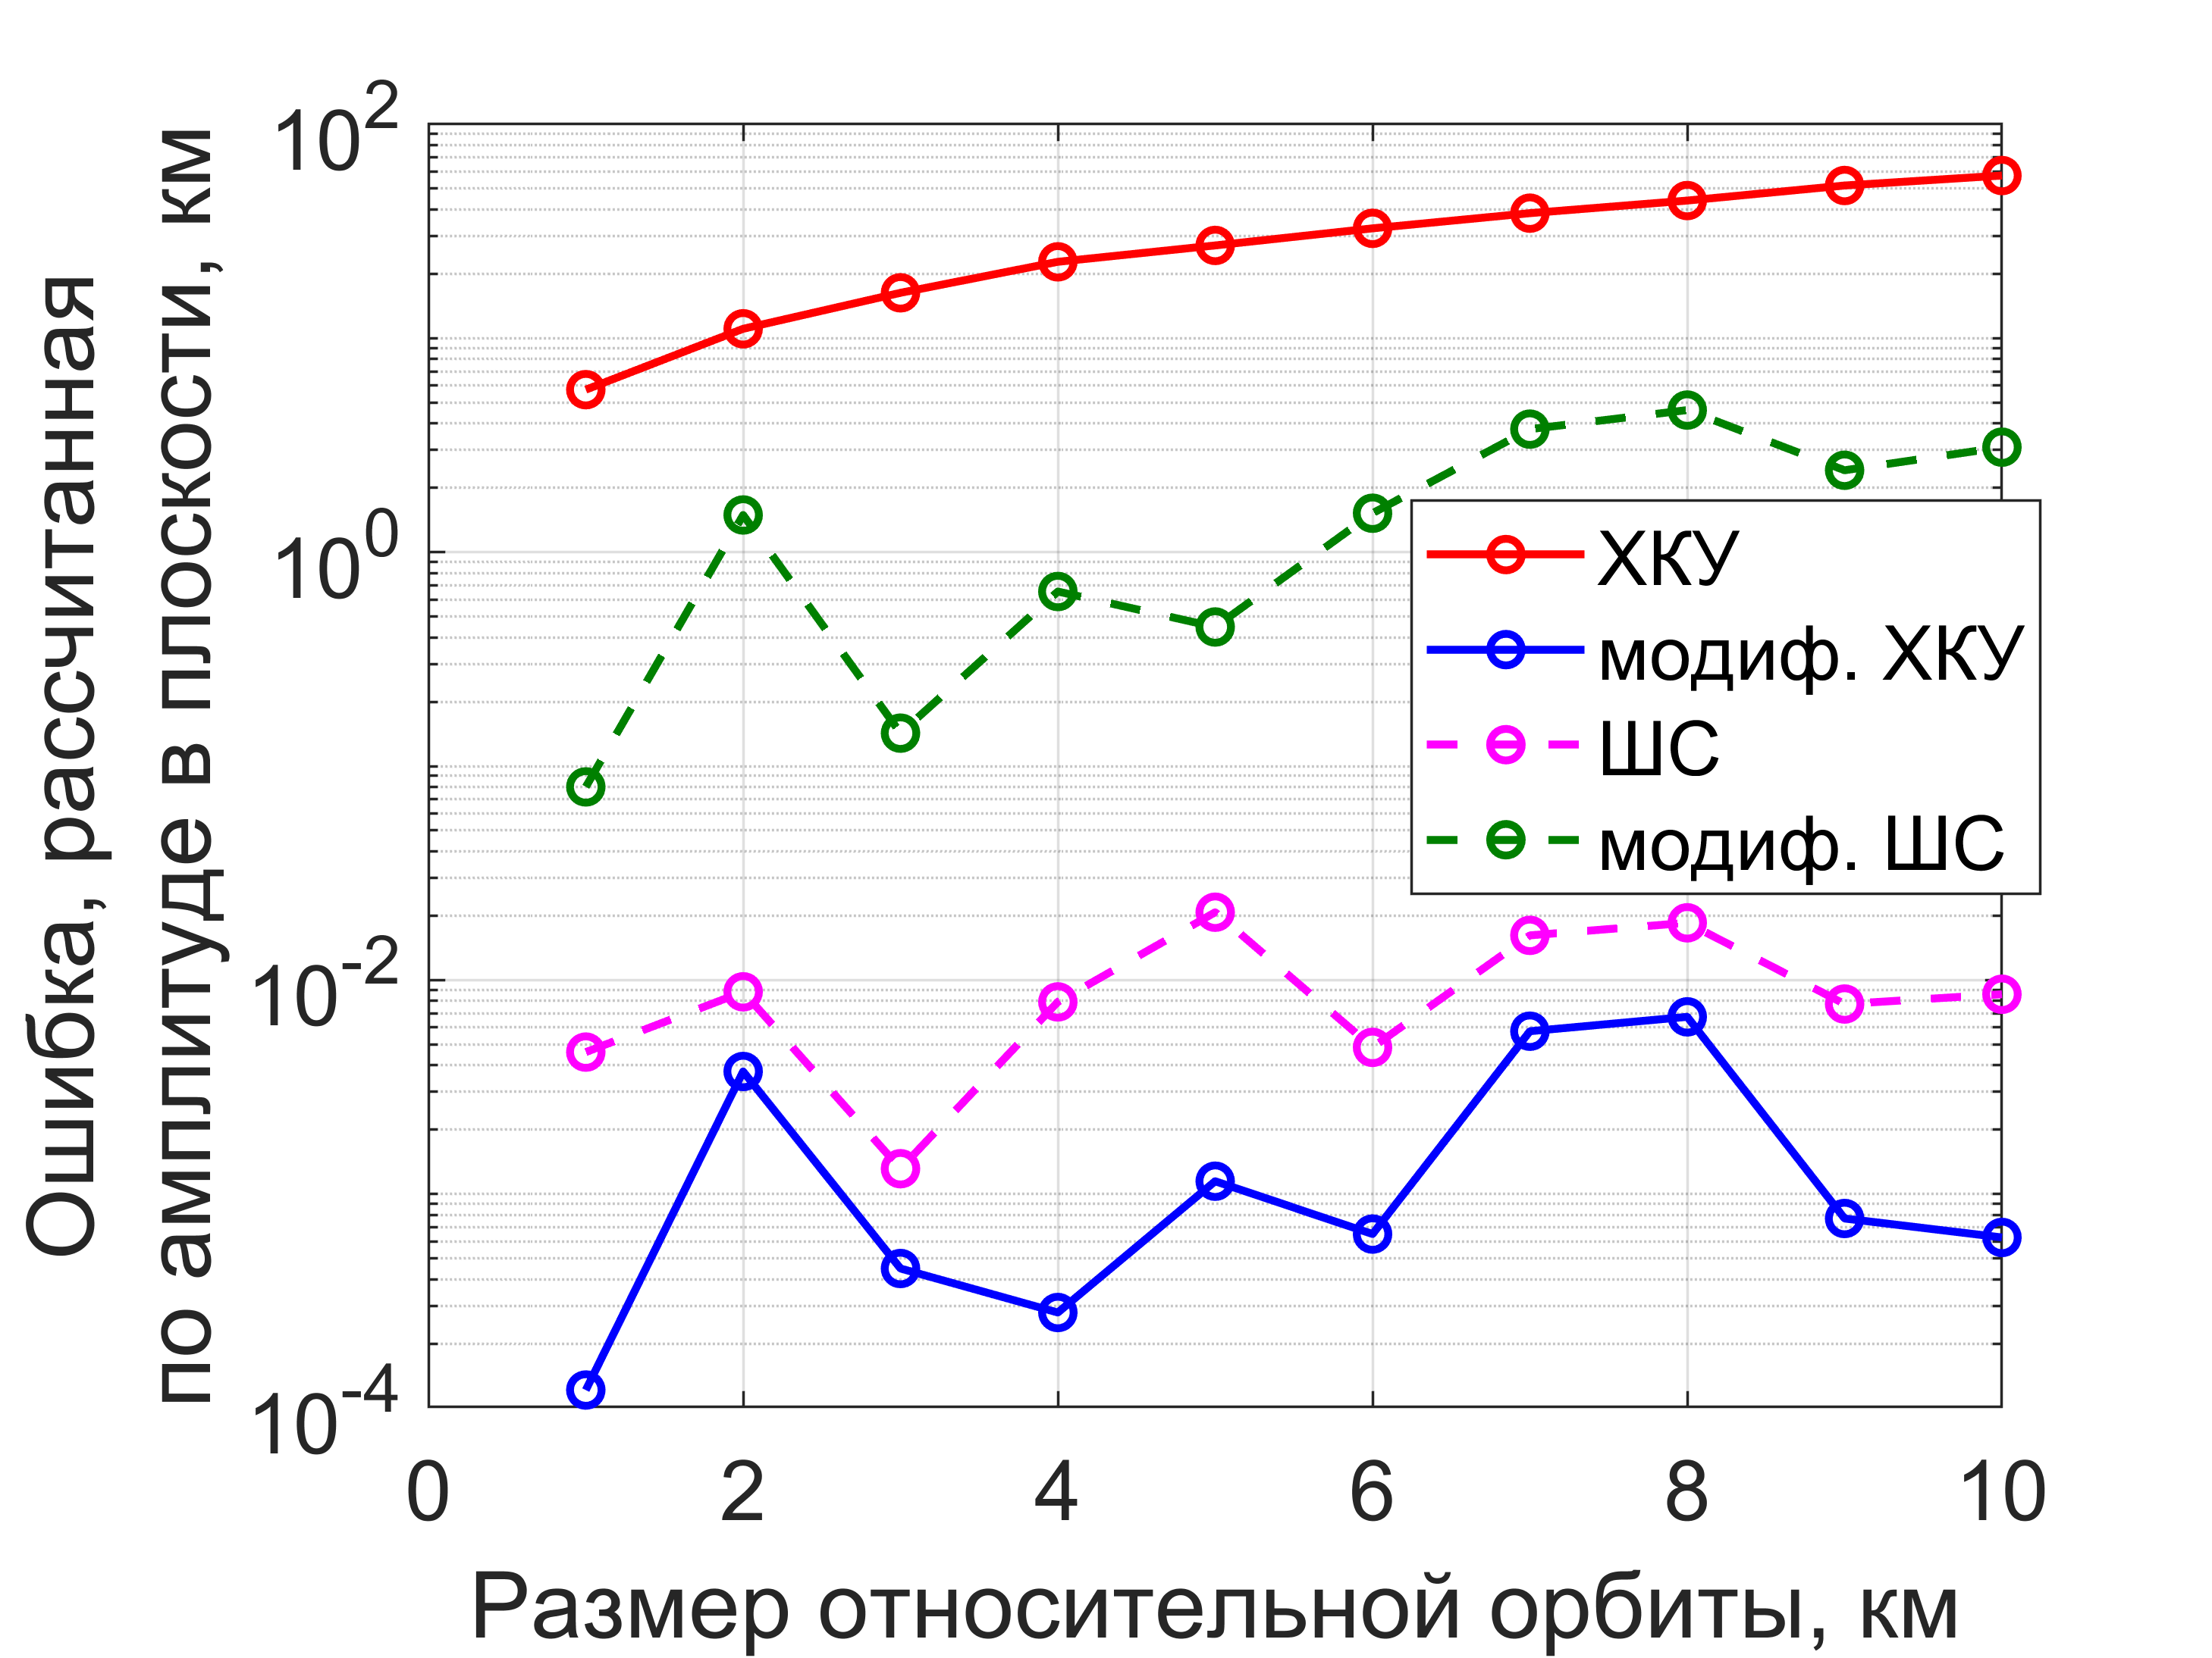
Ошибка в расчете амплитуды в плоскости орбиты
Наклонение 30°
Эксцентриситет 0.01
Наклонение 90°
Эксцентриситет 0.01

Slide 21
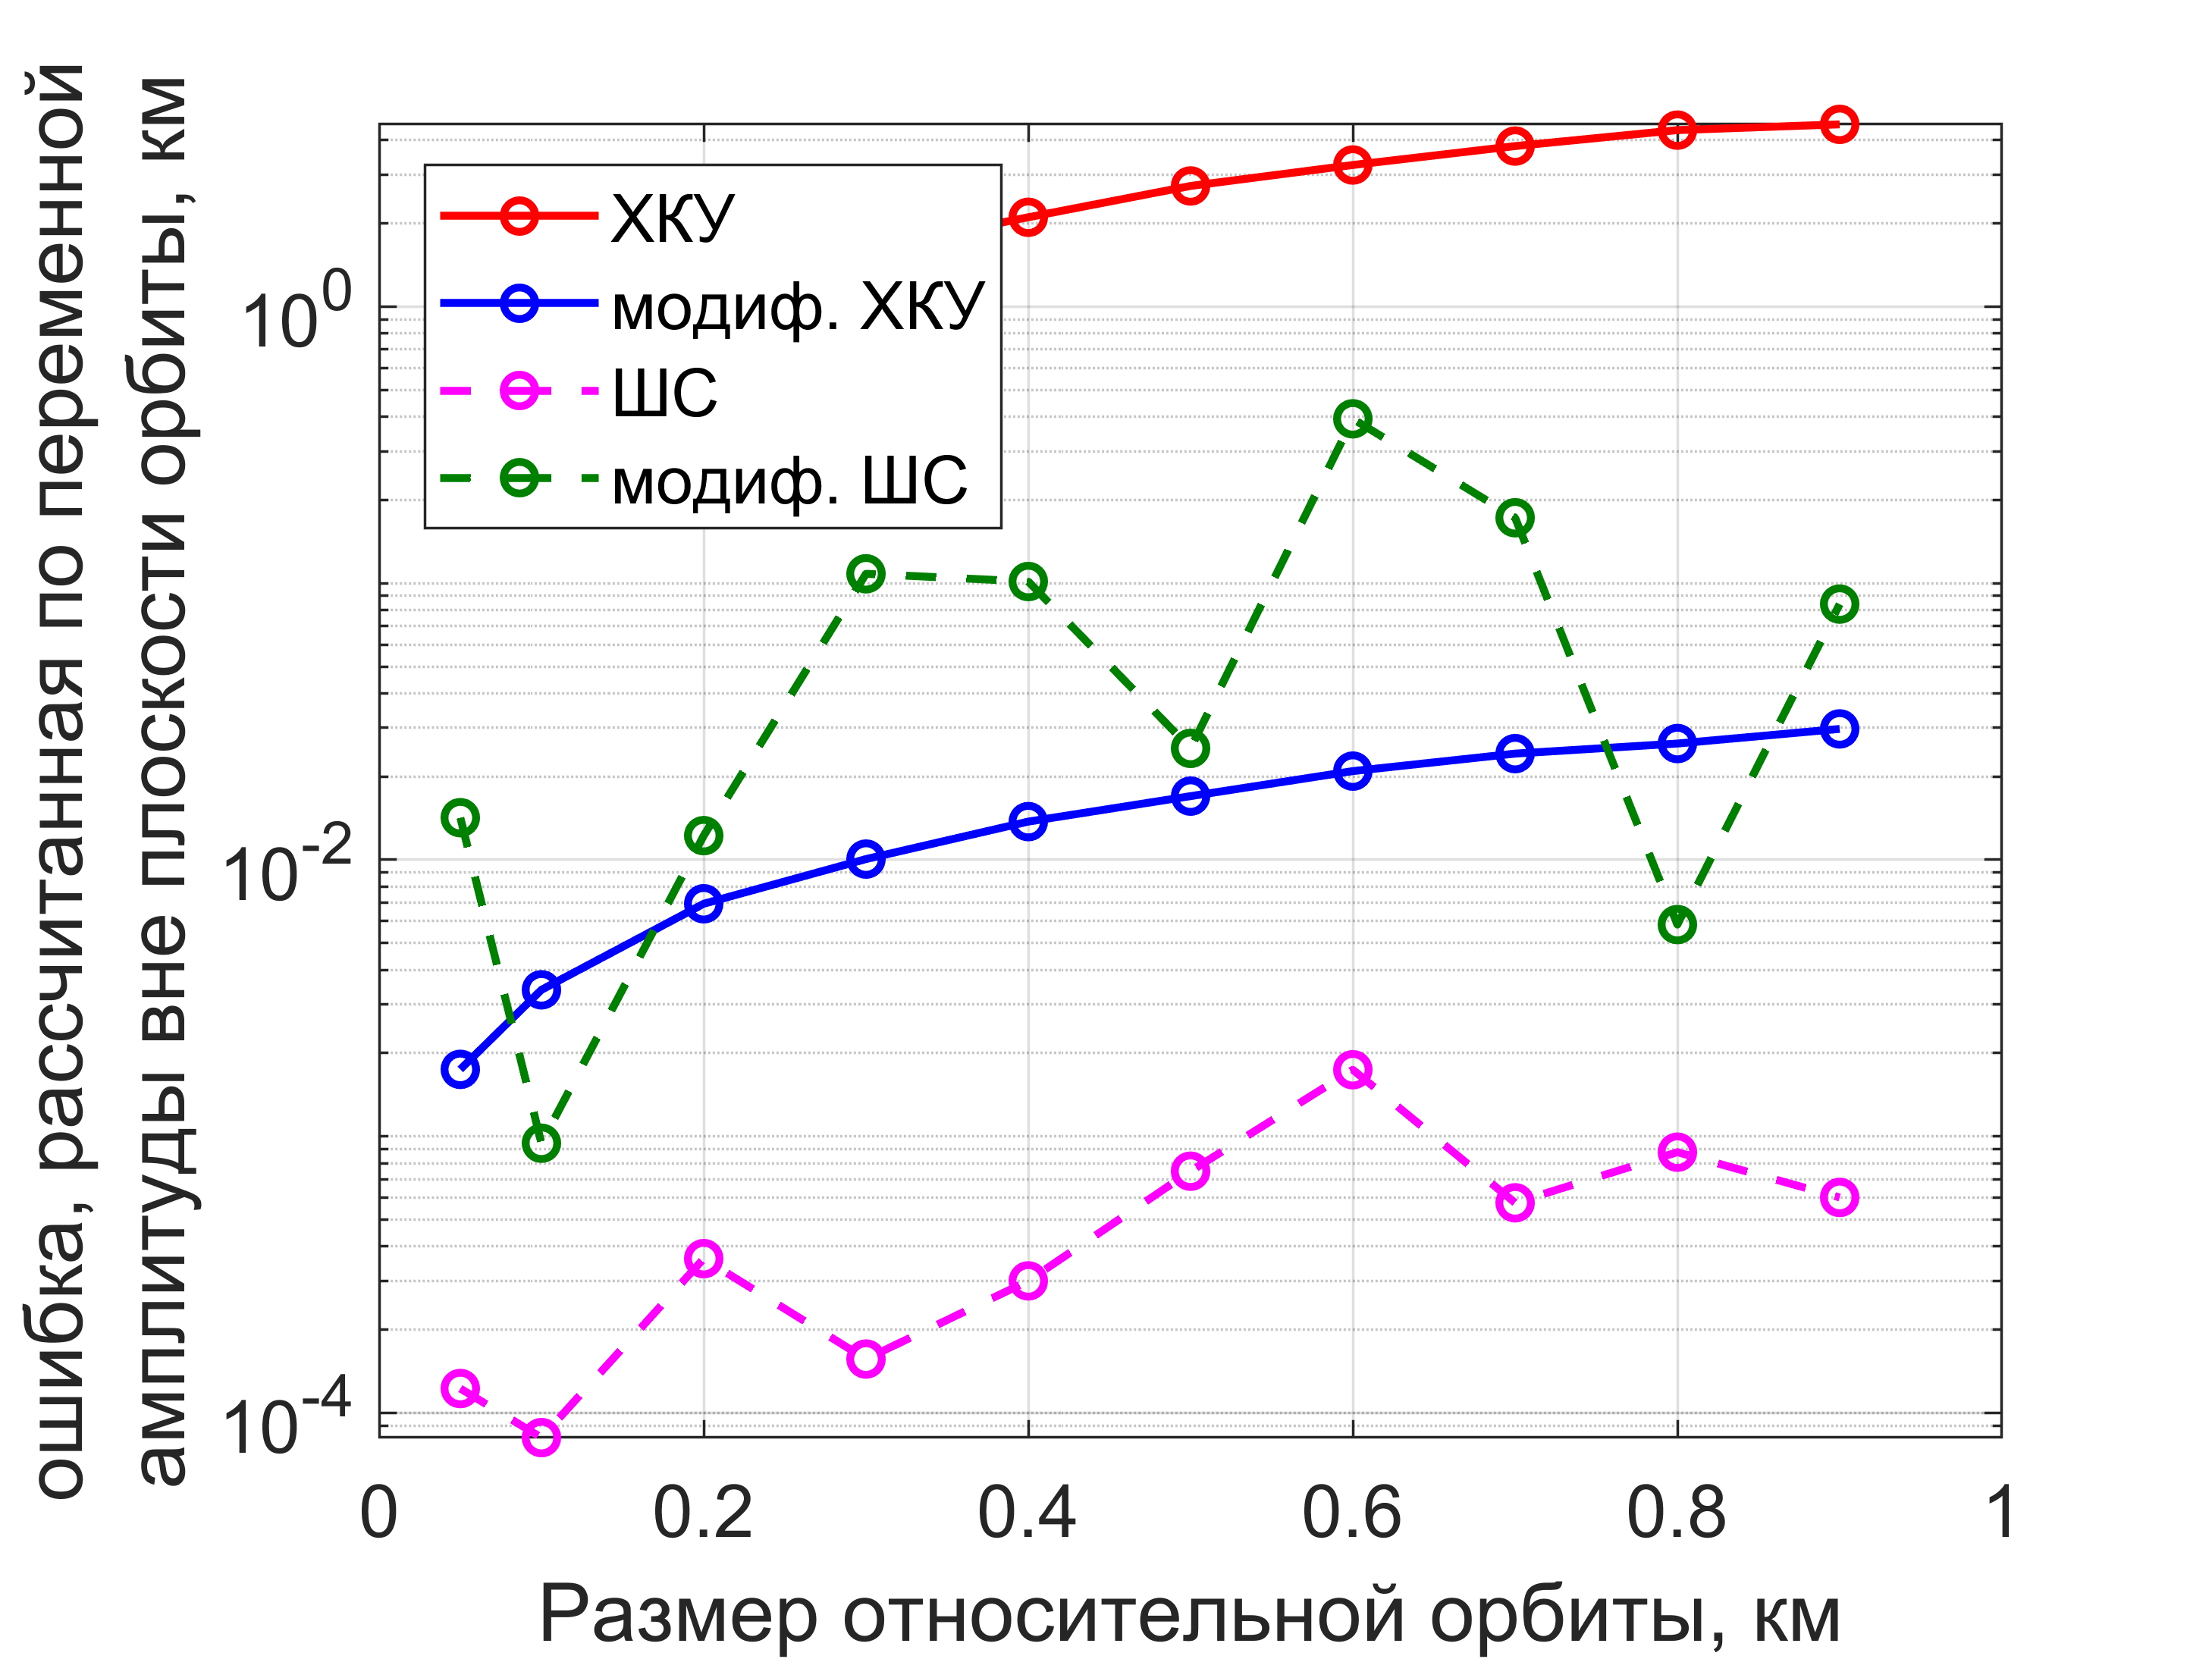
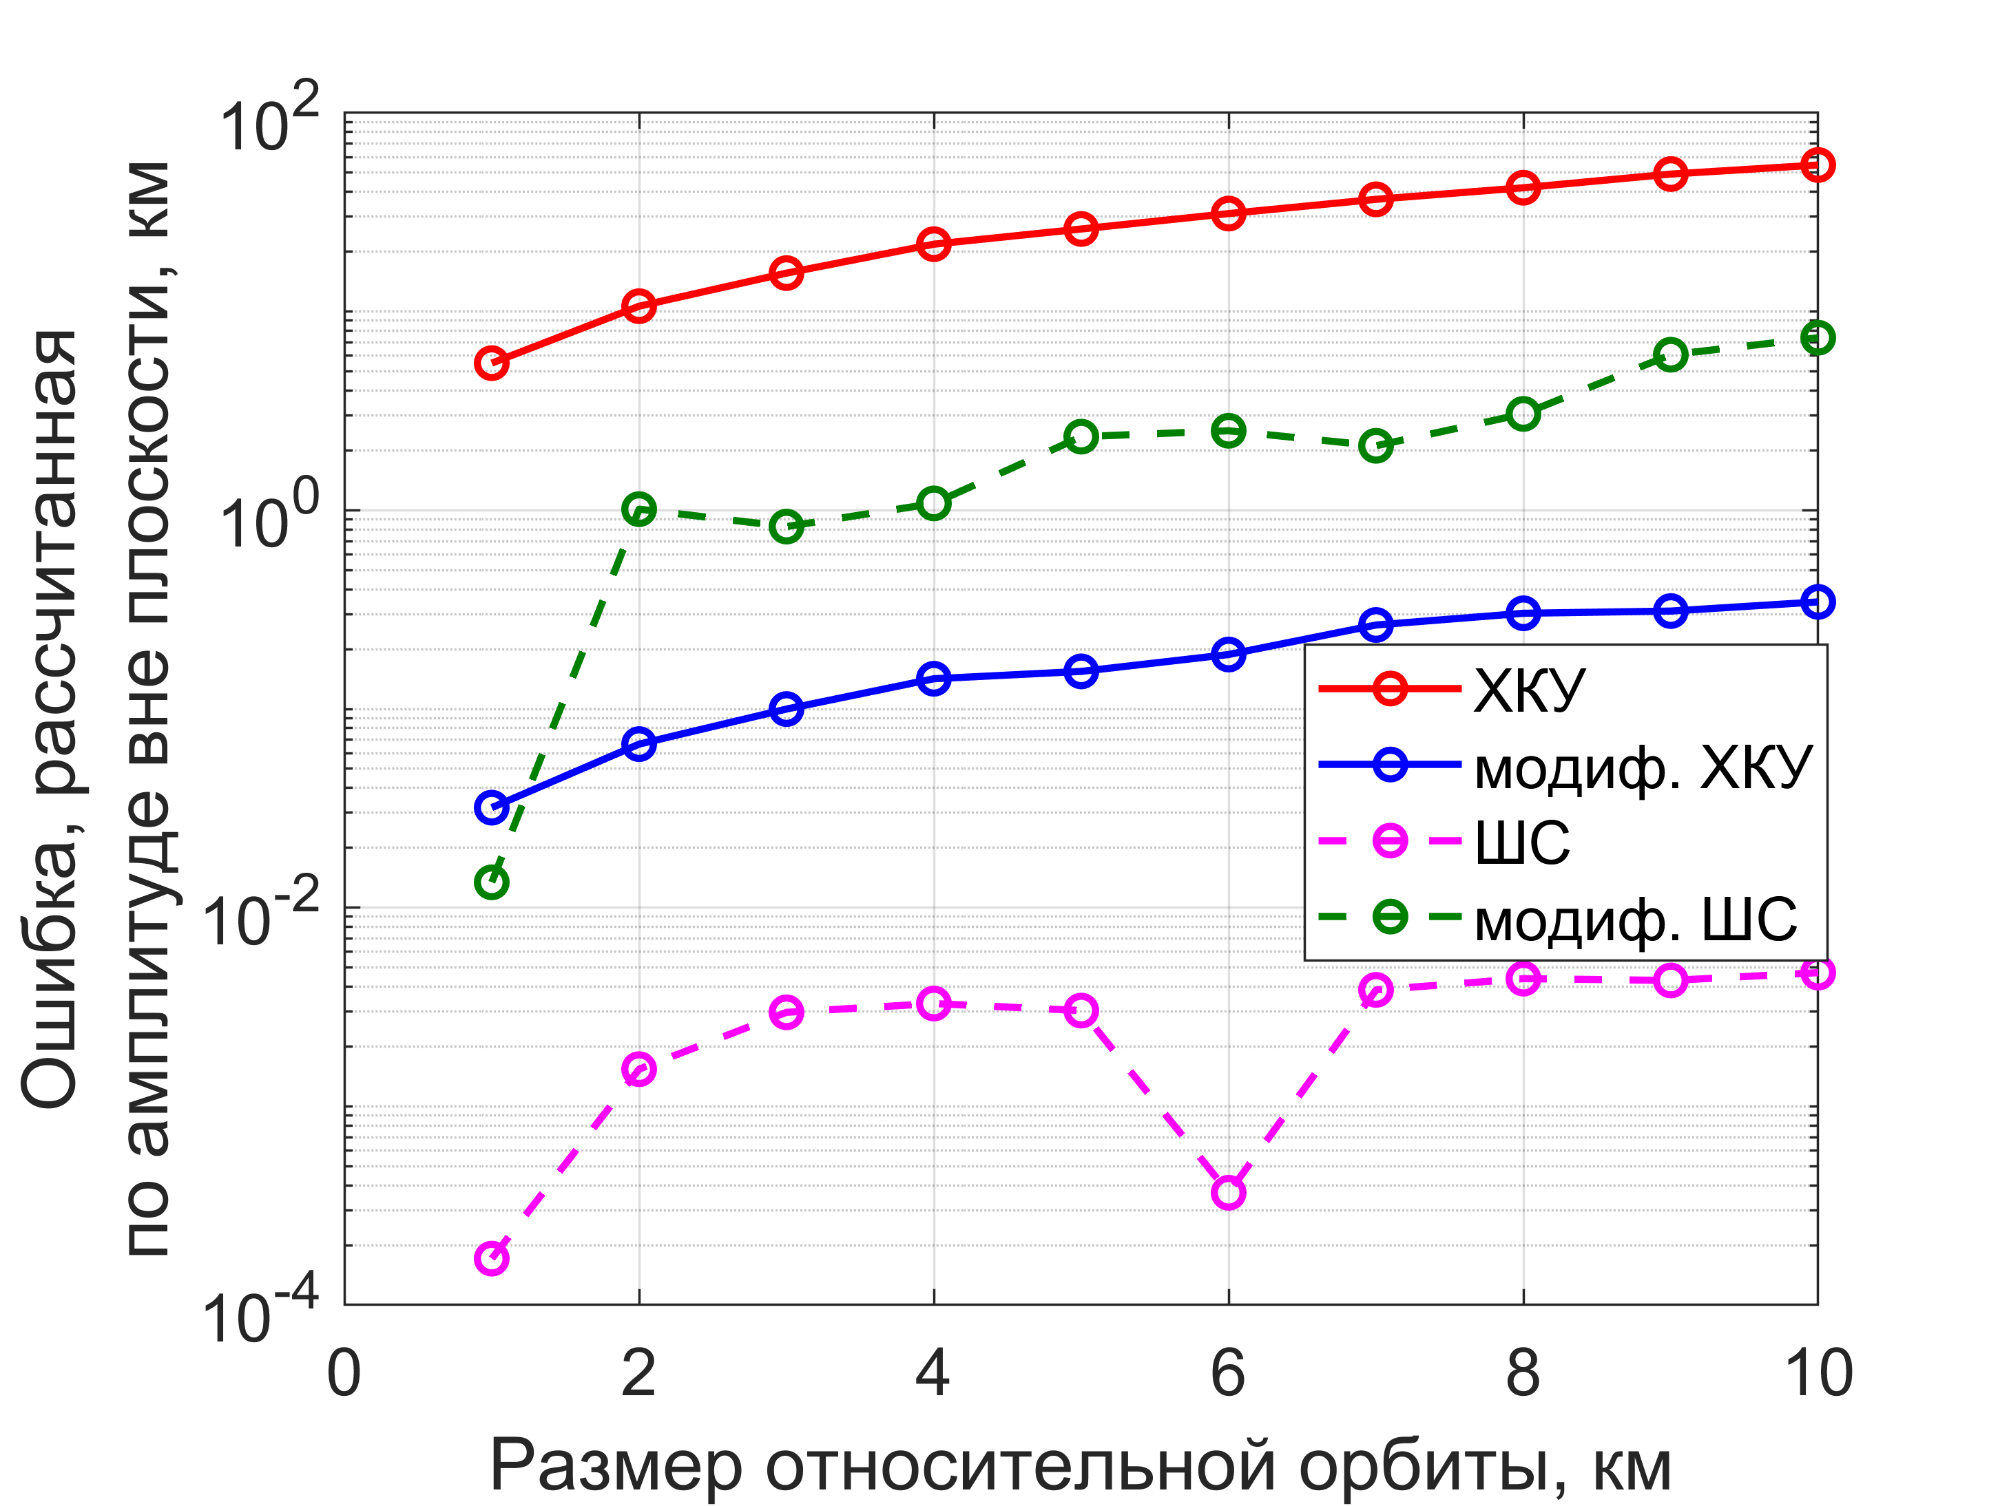
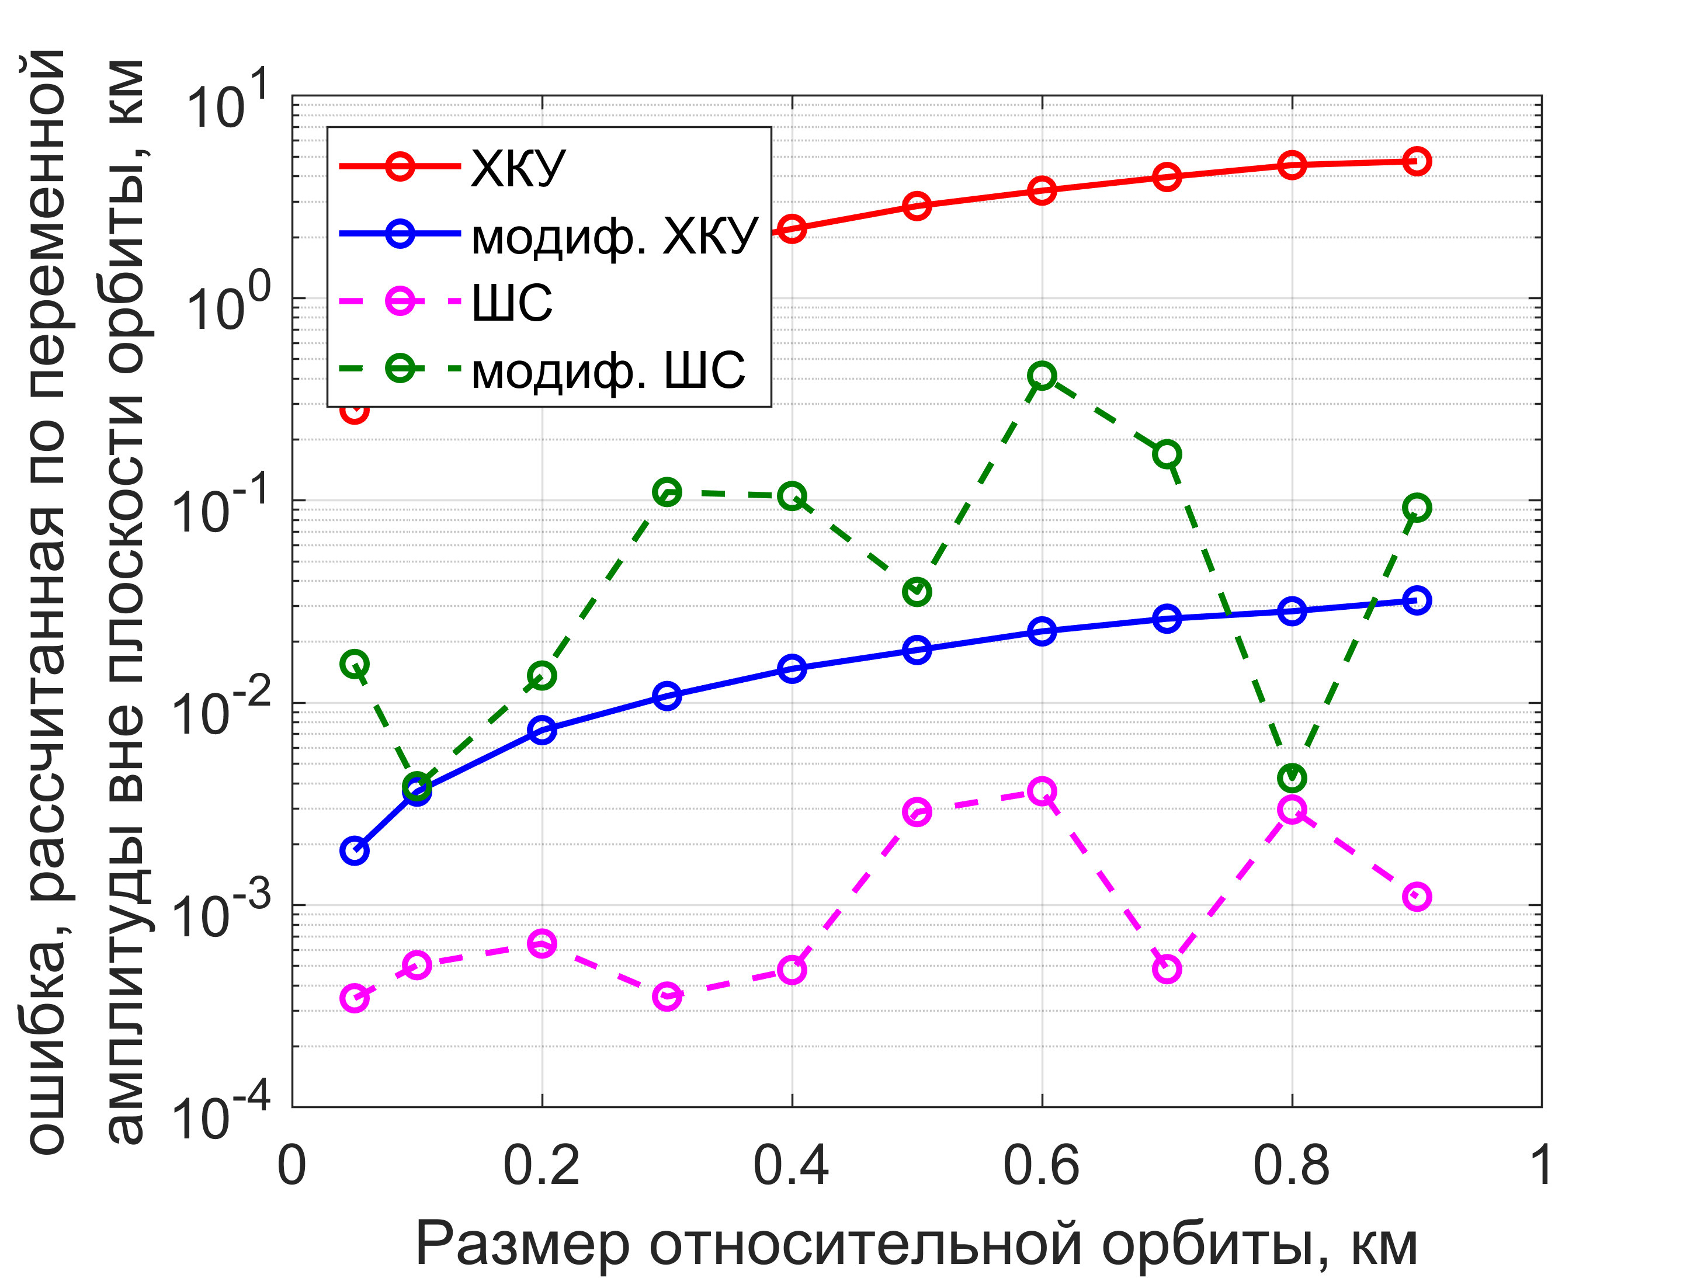
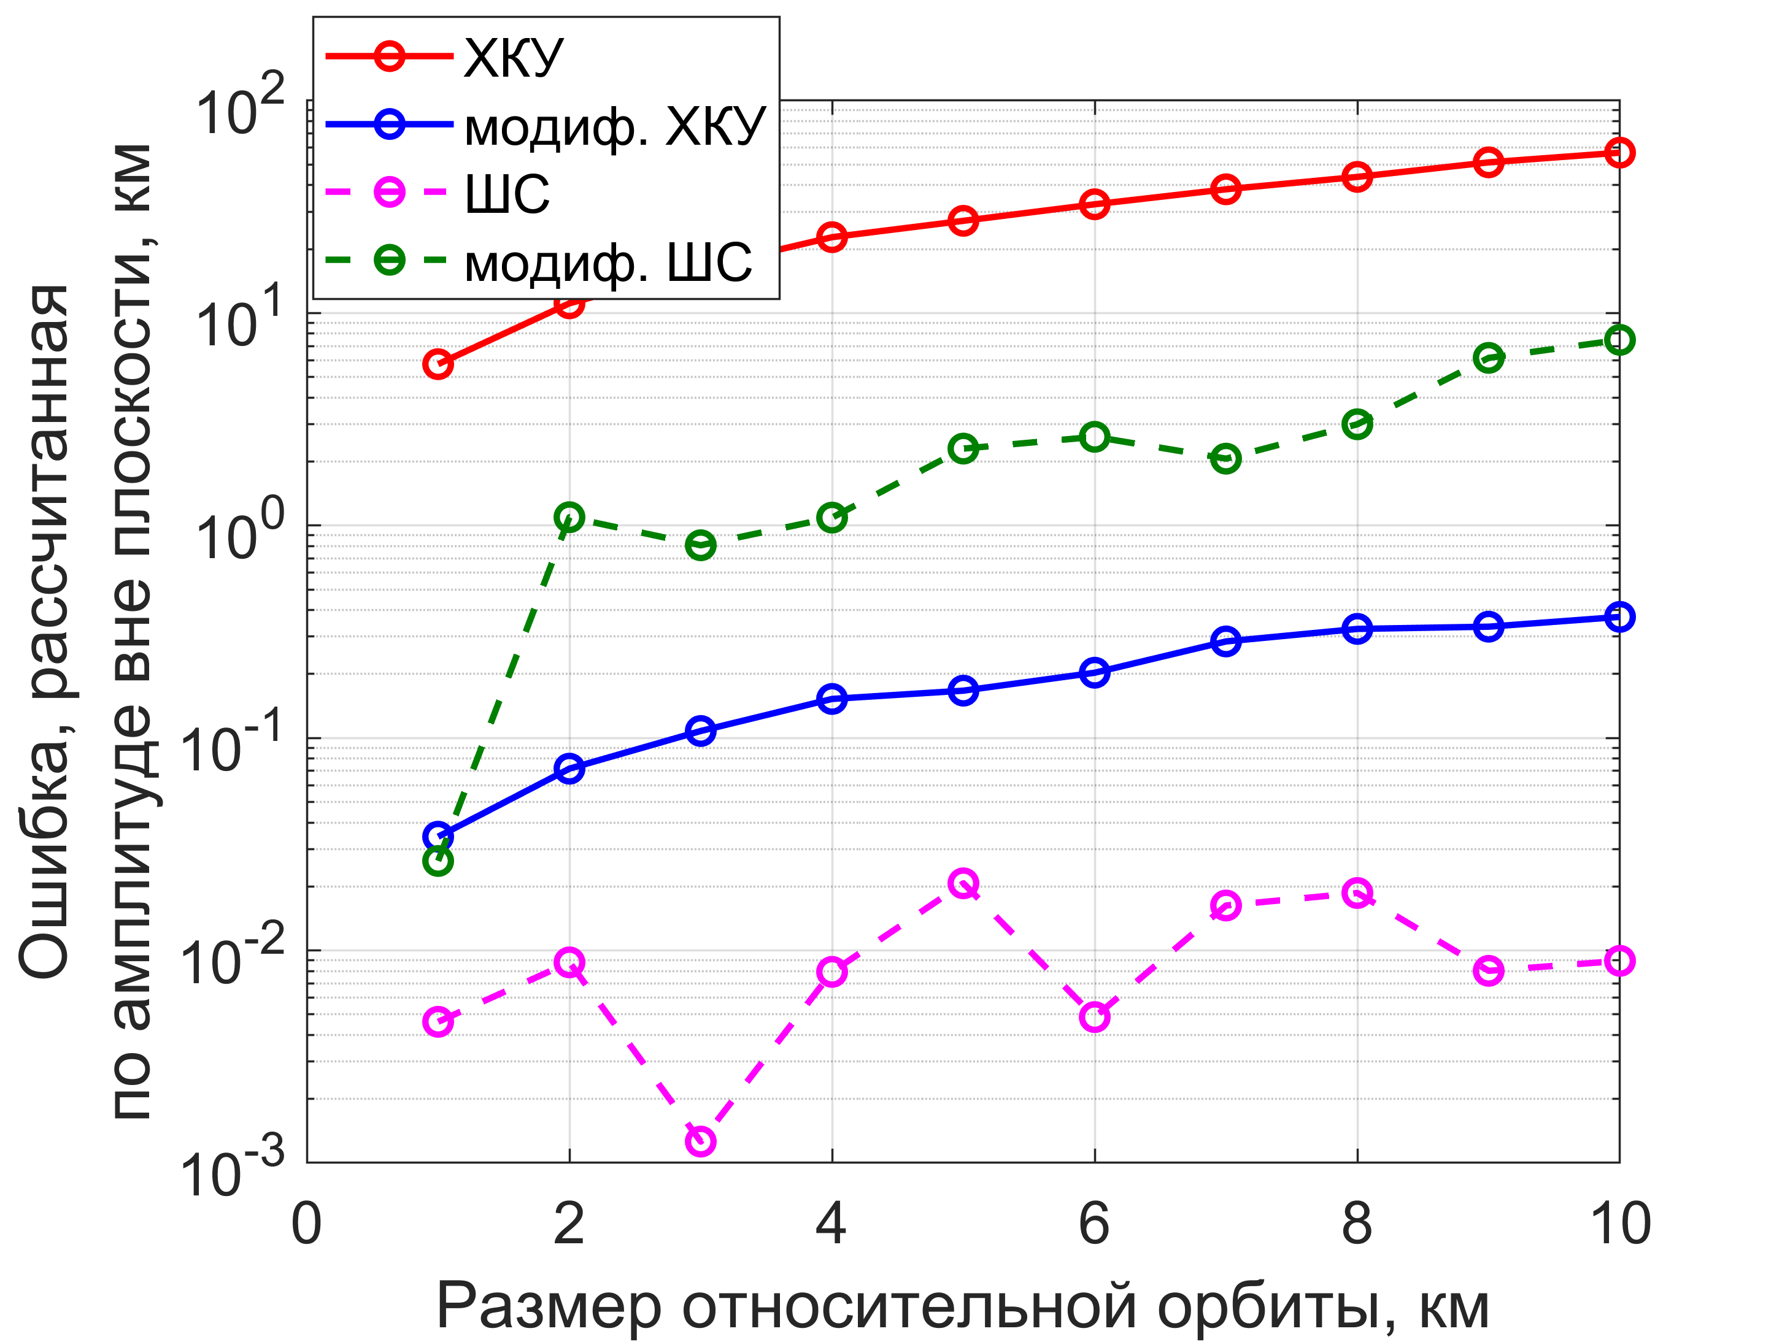
Ошибка в расчете амплитуды вне плоскости орбиты
Наклонение 30°
Эксцентриситет 0.01
Наклонение 90°
Эксцентриситет 0.01

Slide 22
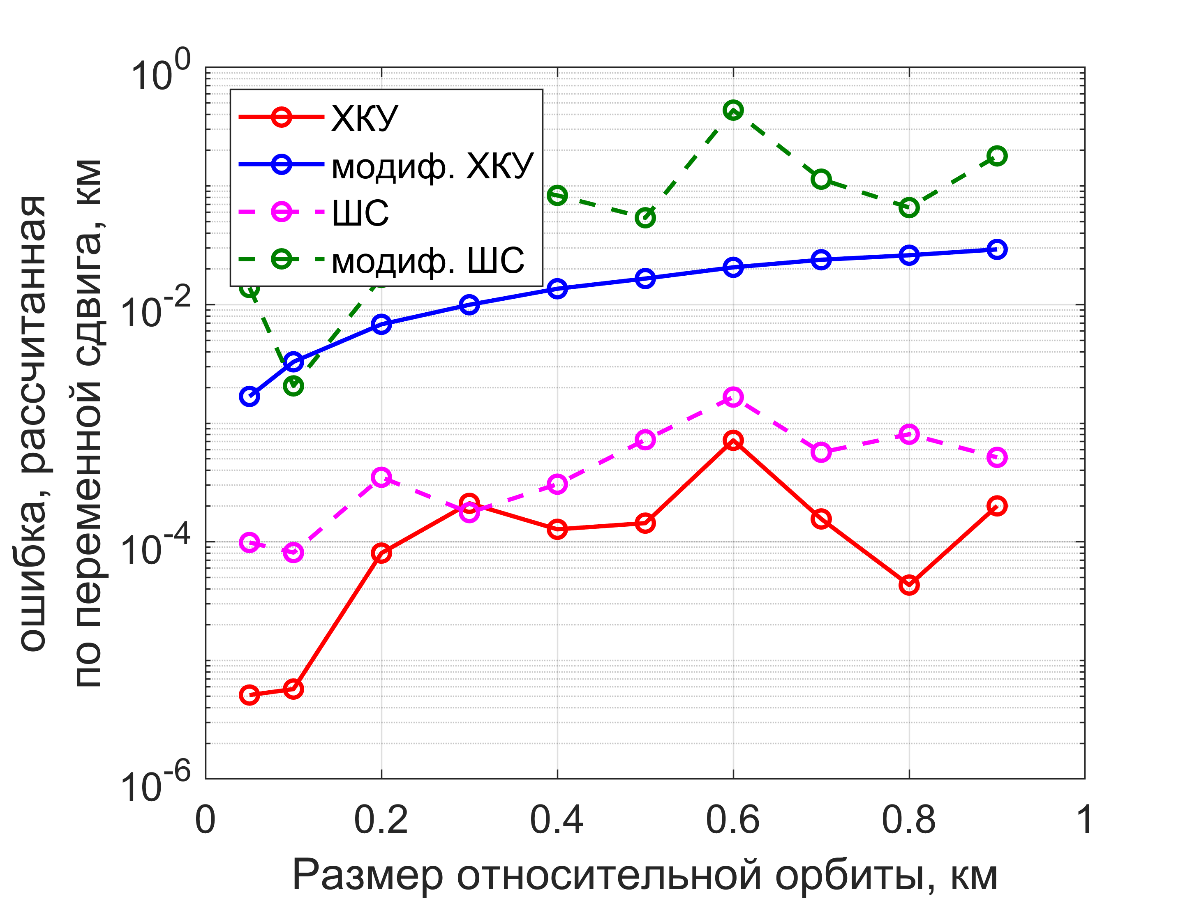
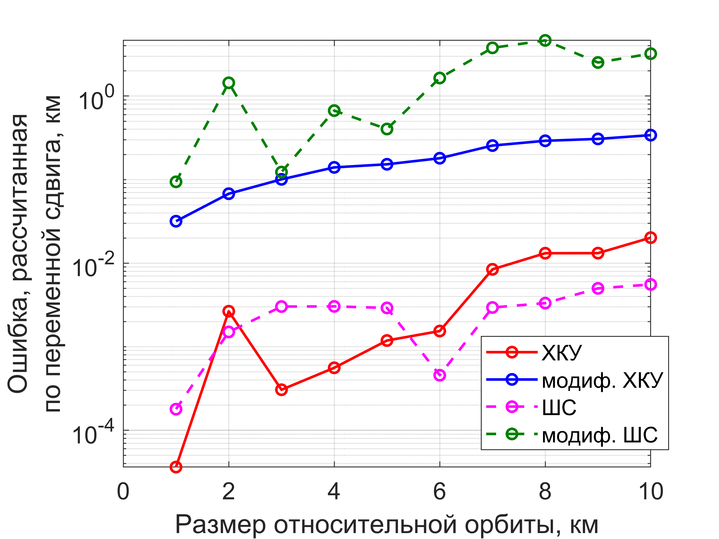

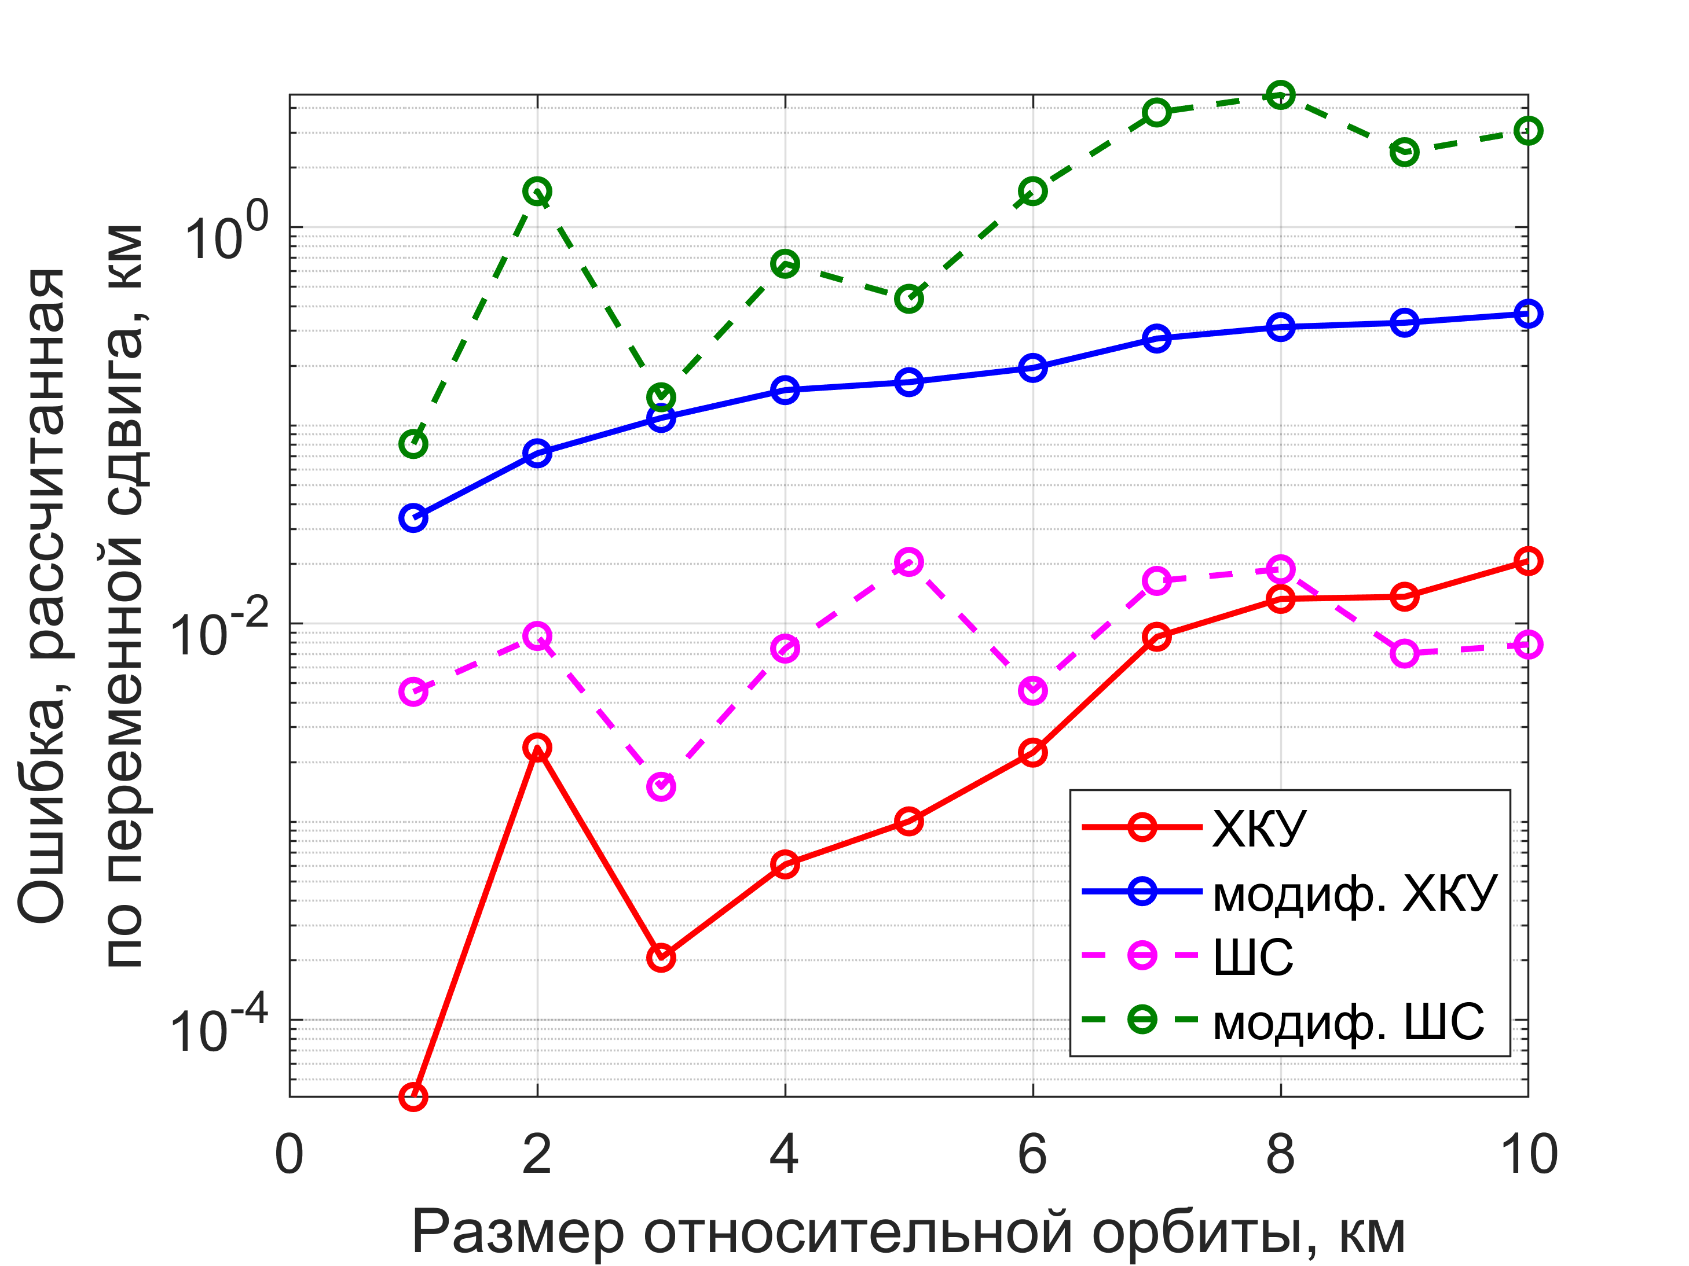
Ошибка в расчете переменной сдвига
Наклонение 30°
Эксцентриситет 0.01
Наклонение 90°
Эксцентриситет 0.01

Slide 23
Оценка точности по времени (25%)
 | Наклонение орбиты 30° |  |  |  | Наклонение орбиты 90°
 | 100 м | 500 м | 1 км | 5 км | 100 м | 500 м | 1 км | 5 км
Уравнения ХКУ | 14,12 ч | 12,52 ч | 13,13 ч | 4,91 ч | 13,75 ч | 10,62 ч | 21,05 ч | 5,68 ч
Модифици-рованные уравнения ХКУ | 14,27 ч | 14,09 ч | 13,19 ч | 11,56 ч | 13,89 ч | 11,11 ч | 23,33 ч | 17,99 ч
Уравнения ШС | 10,87 ч | 13,54 ч | 10,04 ч | 4,99 ч | 11,35 ч | 14,44 ч | 13,73 ч | 6,43 ч
Модифици-рованные уравнения ШС | 10,62 ч | 14,02 ч | 11,57 ч | 14,73 ч | 11,19 ч | 15,04 ч | 14,68 ч | 13,94 ч

Slide 24
Итоги моделирования
Криволинейные координаты в среднем дают меньшую ошибки по относительному расстоянию между аппаратами и по времени накопления ошибки по расстоянию
Максимальное расстояние, на которое отдались аппараты, в среднем совпадают для всех аппаратов, однако криволинейные координаты дают небольшой выигрыш в точности
ХКУ в криволинейных координатах в среднем лучше других моделей оценивают параметр дрейфа и амплитуду в плоскости орбиты
Модель ШС в декартовых координатах достаточно точно оценивает амплитуду вне плоскости орбиты
ХКУ в декартовых координатах в среднем достаточно точно оценивают переменную сдвига

Slide 25
Заключение
Реализованы модель ХКУ, ШС и их модификации в криволинейных координатах, а также модель ШХ
Модель ШХ не дает сильное отличие от модели ХКУ для близкого к нулю эксцентриситету
Протестирована модель ШС в декартовых координатах в зависимости от выбора опорной орбиты. Осредненные элементы могут улучшить точность
Получен инструмент, позволяющий в дальнейшем выбрать подходящую модель для конкретных задач
Полученные результаты могут быть использованы для построения алгоритмов управления

Slide 26
Дальнейшие возможные направления работы
Аналитический вывод уравнений ШС в криволинейных координатах
Рассмотрение нелинейных моделей
Рассмотрение моделей, использующих для параметризации параметры относительной орбиты

Slide 27
Публикации:
1. И.А. Суслова, Я.В. Маштаков, С.А. Шестаков. Сравнение моделей относительного движения группы космических аппаратов// Матем. моделирование, 34:6 (2022), 75–91
Конференции:
И.А. Суслова, Я.В. Маштаков, С.А. Шестаков. Использование криволинейных координат в модели Швайгхарта-Седвика. 65-я Всероссийская научная конференция МФТИ, 3 апреля – 8 апреля 2023 г., Москва, Россия
1. И.А. Суслова, Я.В. Маштаков, С.А. Шестаков. Сравнительный анализ моделей относительного движения группы космических аппаратов. 64-я Всероссийская научная конференция МФТИ, 29 ноября - 3 декабря 2021 г., Москва, Россия
2. И.А. Суслова, Я.В. Маштаков, С.А. Шестаков. Численное исследование точности моделей относительного движения космических аппаратов в групповом полете. XLV Академические чтения по космонавтике, 30 марта - 2 апреля 2021 г., Москва, Россия
3. И.А. Суслова, Я.В. Маштаков, С.А. Шестаков. Исследование точности моделей относительного движения космических аппаратов в групповом полете. 63-я Всероссийская научная конференция МФТИ, 23 - 29 ноября 2020 г., Москва, Россия

Slide 28


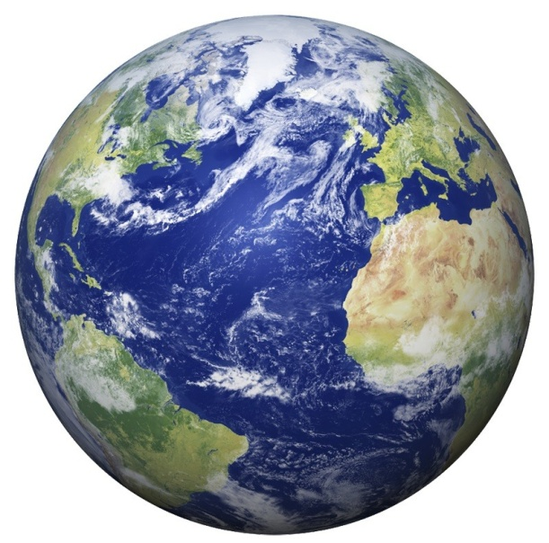
Системы координаты
Z
2
2
1
1
X
Y
Инерциальная СК
Орбитальная СК

Slide 29
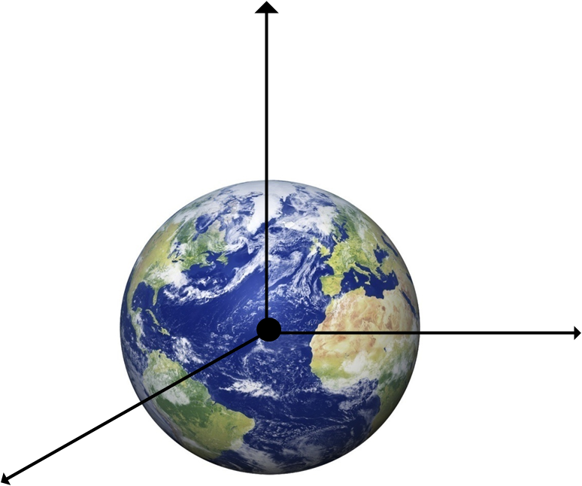
Уравнения движения в ИСО
2
Z
1
Y
и — радиус-вектора аппаратов в ИСК;
— гравитационный параметр
X
— единичные вектора ОСК

Slide 30

Относительные координаты
2
Компоненты радиус-вектора ведомого
аппарата относительно ведущего-проекции
вектора на единичные вектора
орбитальной СК
Компоненты скорости находятся из
теоремы о сложении скоростей:
, где - абсолютная скорость 2-ого аппарата в инерциальной СК; - скорость движения начала координат, т.е 1-ого аппарата; - пытаемся найти; - угловая скорость вращения 2 аппарата
1

Slide 31
Криволинейные координаты
Криволинейные координаты
В качестве первой компоненты координаты берем
норму радиус-вектора — обозначим как
Последние две компоненты: вводим два угла
и .
Скорости выражаем из уравнения движения
КА в ИСК
φ
θ

Slide 32
Константы для уравнений Швайгхарта-Седвика

Slide 33
Выражения для криволинейных координат

Slide 34
Идея вывода уравнений
Швайгхарта-Седвика
Начальные уравнения движения
Выбирая опорную орбиту под действием потенциала сферической земли с постоянным радиусом и линеаризируя уравнения движения по отношению к опорной орбите, получаем:

Slide 35
Идея вывода уравнений
Швайгхарта-Седвика
1) Усреднение градиента потенциала
2) Корректировка периода опорной орбиты
3) Корректировка дрейфа долготы восходящего узла
4) Корректировка движения вне плоскости
Итого:

Slide 36
Переход в уравнениях Швайгхарта-Седвика к криволинейных координатах
Замена
Линеаризация уравнений при условиях
- малые величины
φ
θ

Slide 37
Проблема вывода
Линеаризация
Нелинейная замена
Могли ли что-то потерять?
Линеаризация

Slide 38
Решение проблемы
Точные уравнения движения
Нелинейная замена
Дальнейшая линеаризация

